Slide 1

[ DB TEAM PROJECT PHASE #3]
COMP322003 | TEAM 5

Slide 2
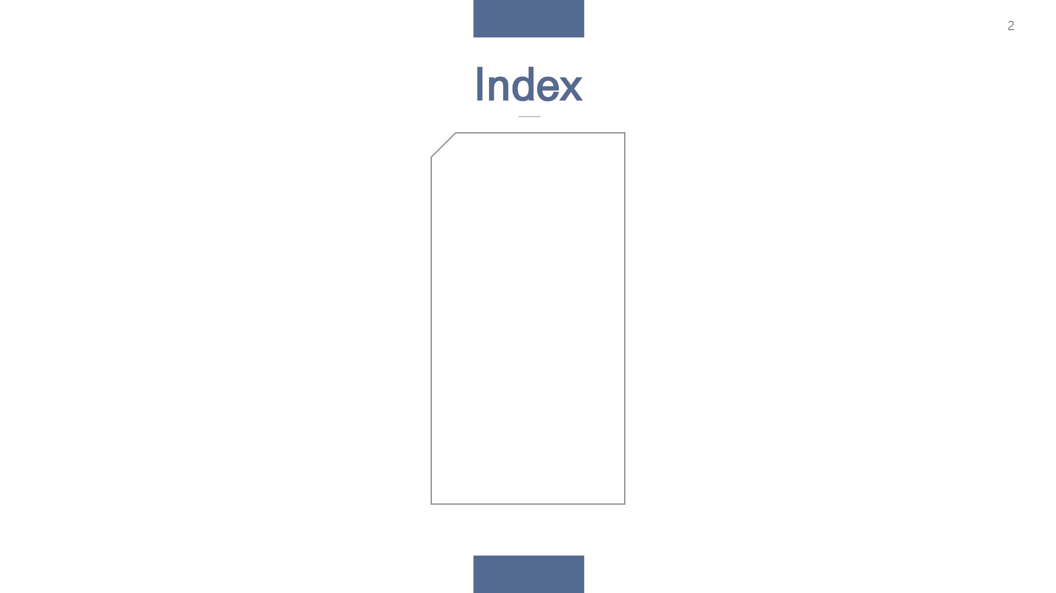
팀원소개
실행방법
기능설명
유의사항
제작환경
추가과제 수행

Slide 3

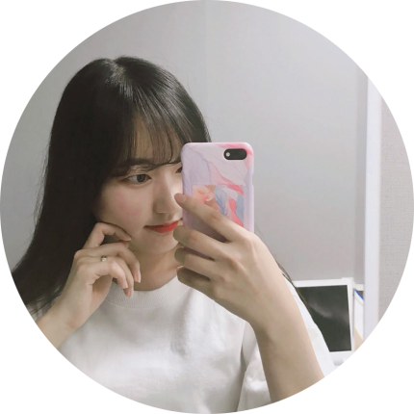

01
팀원
소개
구민정
2016113067
차수진
2016111813

Slide 4
02
실행방법

Slide 5

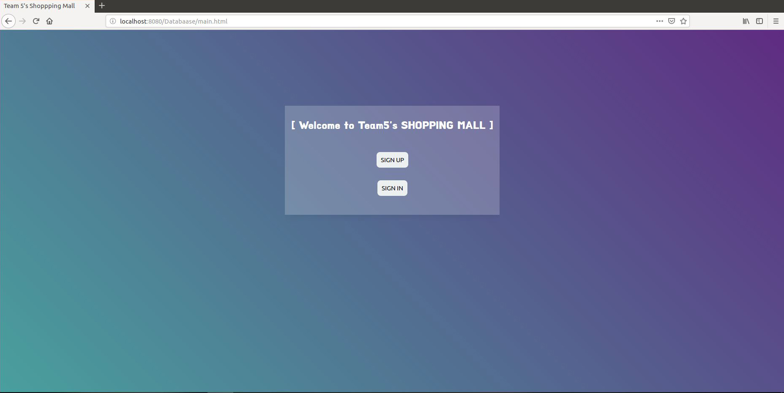
02
실행방법 [0-1]쇼핑몰 실행 방법 : 웹으로 실행
사진 클릭 시
쇼핑몰로 이동
GCP를 통해 배포하였으며,
12월 24일까지 서버를 켜 놓을 계획
만약의 경우 GCP의 크레딧
문제로 이르게 서버를 닫을 수
있으며, 이 경우 TA님에게 메일로
연락드릴 예정이다.
URL : http://35.243.127.223:8080/Databaase/main.html

Slide 6
02
실행방법 [0-2]쇼핑몰 실행 방법 : 이클립스로 실행
★ 실습에서 학습했던 방법을 기준으로 프로젝트를 수행하였기 때문에 이클립스 환경에서 작업 [5 제작환경 참조(p.74)] ★
1. tomcat 서버와 mysql 데이터 베이스, driver 등을 실습에서와 마찬가지로 연결해 주십시오
2. Mysql에서는 [데이터베이스 이름 : phase2, 사용자 이름 : knu, 비밀번호 : comp322]로 데이터베이스,
사용자 생성 및 권한을 부여해 주십시오
3. Phase2에서와 다르게 input 파일의 약간의 수정이 있었기 때문에 같이 제출한 sql파일을 이용해 주십시오
- source 명령을 통하여 resetDB.sql과 index.sql을 차례로 수행해 주십시오
4. 그 후 main.html 파일에서 run을 통해 실행해 주십시오

Slide 7
02
실행방법 [1]첫 화면 : 로그인 또는 회원가입 선택

Slide 8
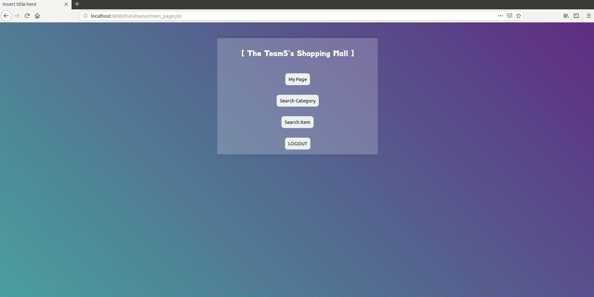
02
실행방법 [2]메인화면(로그인 성공)
마이페이지
개인정보 수정, 장바구니 확인,
주문 내역 조회 가능
카테고리로 상품 구경
상품 검색
로그아웃

Slide 9
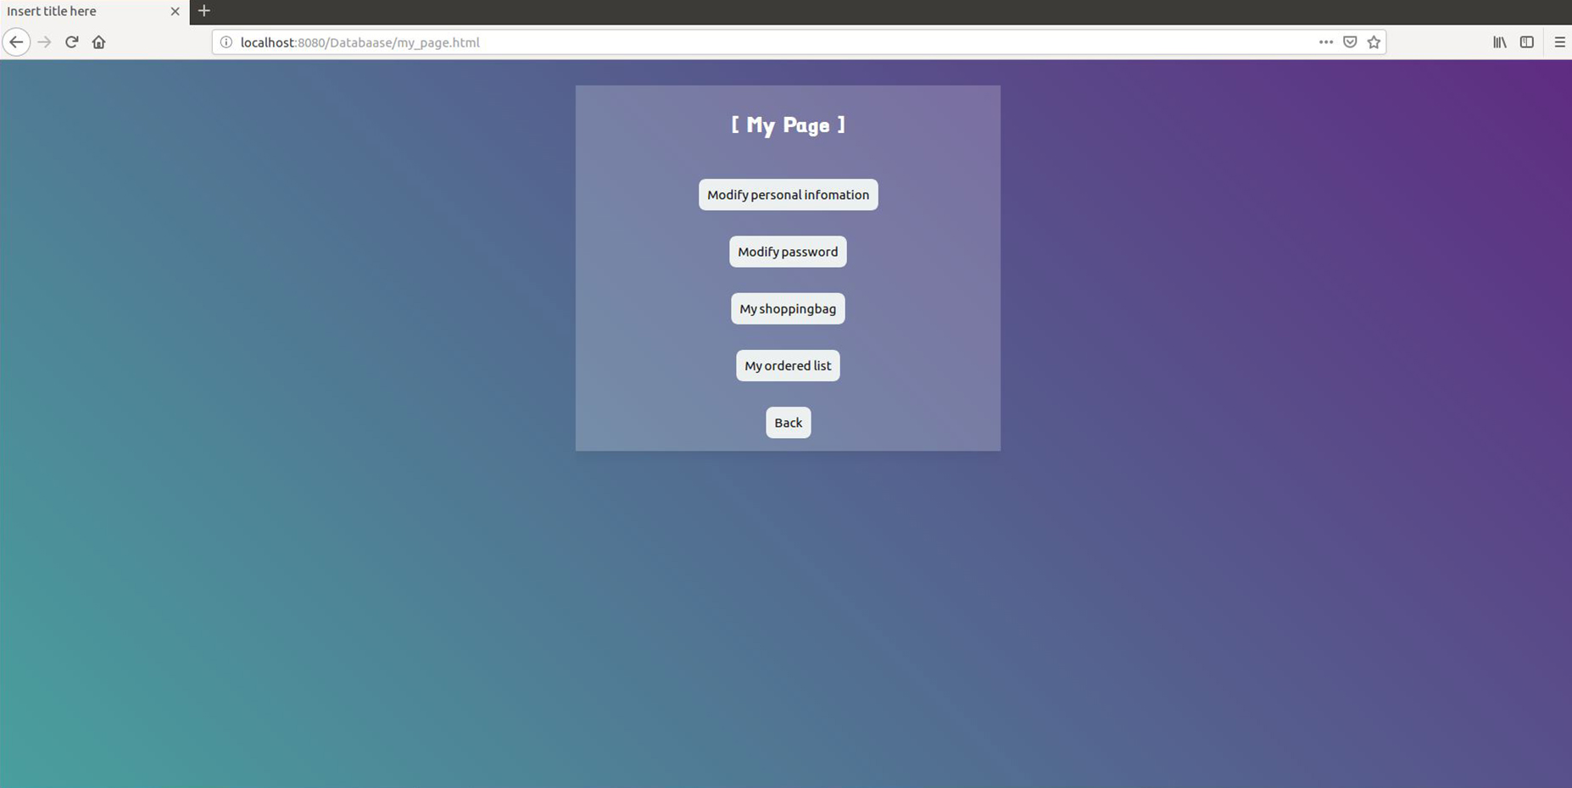
02
실행방법 [2-1]마이 페이지
주문 기록 확인
본인의 과거 주문 기록을
확인할 수 있다.
개인정보 수정
회원가입 시 입력한 정보 중
비밀번호를 제외한 정보를
수정 가능한 화면으로 전환한다.
메인화면으로 전환
(Back) 버튼을 누르면
메인 화면으로 전환한다.
비밀번호 수정
장바구니 확인 및 수정
장바구니에 담아둔 상품을 확인할
수 있고 삭제 및 주문이 가능하다.

Slide 10
03
기능
설명

Slide 11
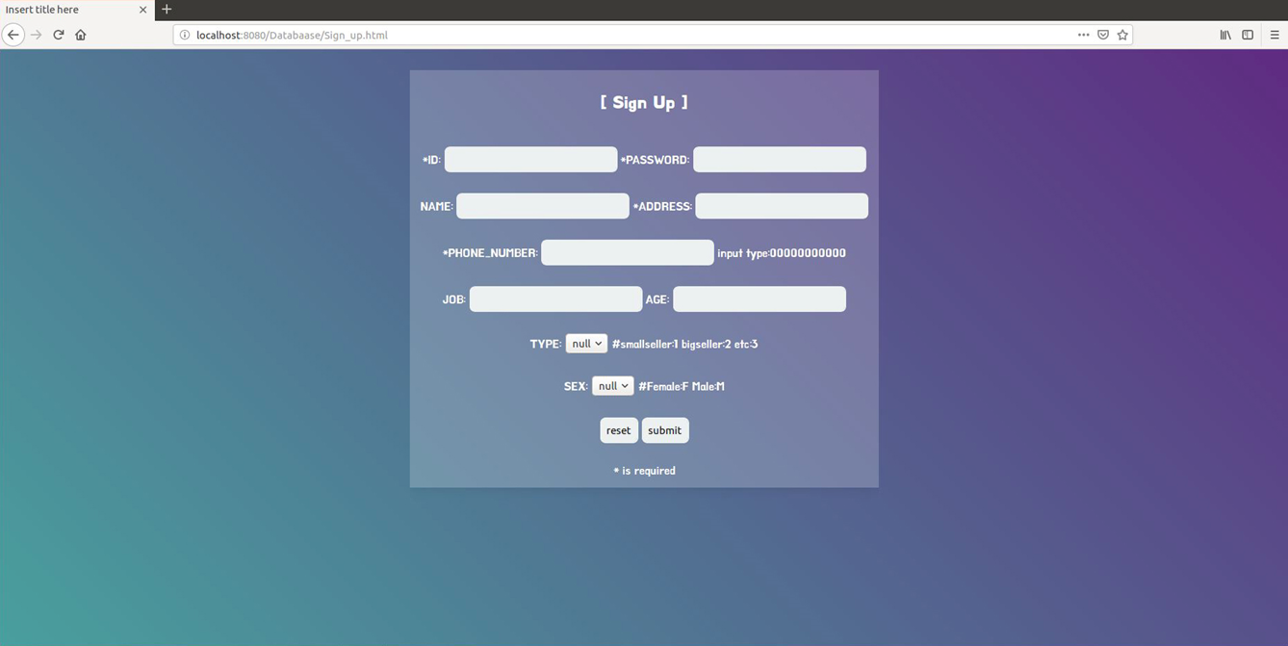
03
기능설명 [1.A]회원가입
Initial - SignUp 화면

Slide 12

03
기능설명 [1.A]회원가입 작성 예시
Initial - SignUp 화면

Slide 13
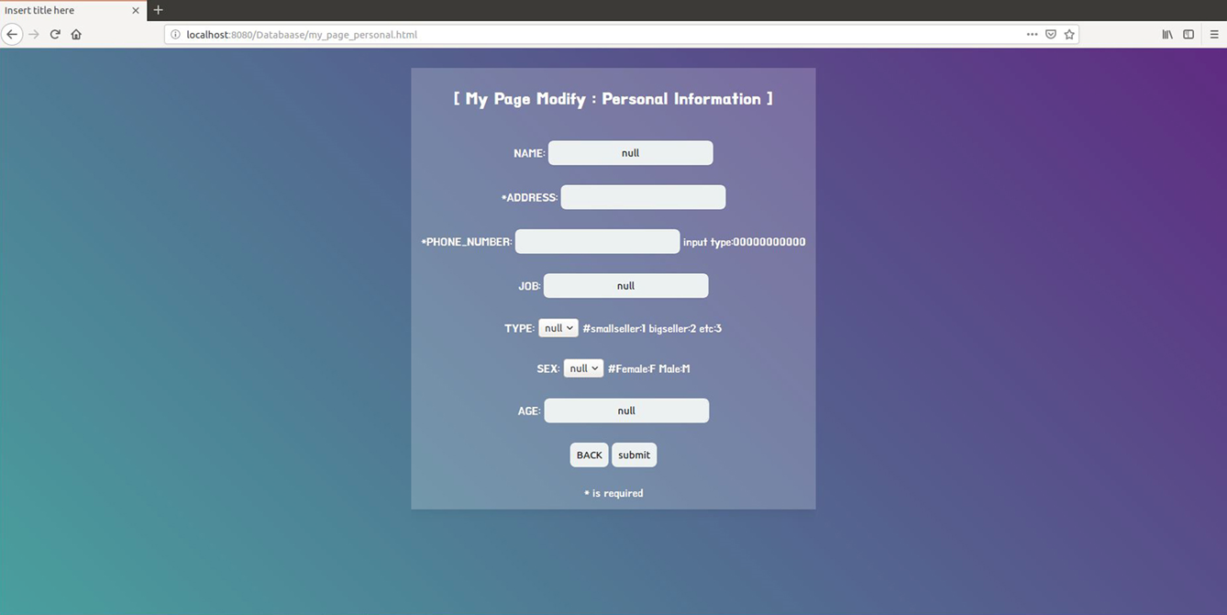
03
기능설명 [1.B]회원 정보 수정
Main – My page – Modify Personal Information 화면

Slide 14

03
기능설명 [1.B]회원 정보 수정 작성 예시
Main – My page – Modify Personal Information 화면

Slide 15
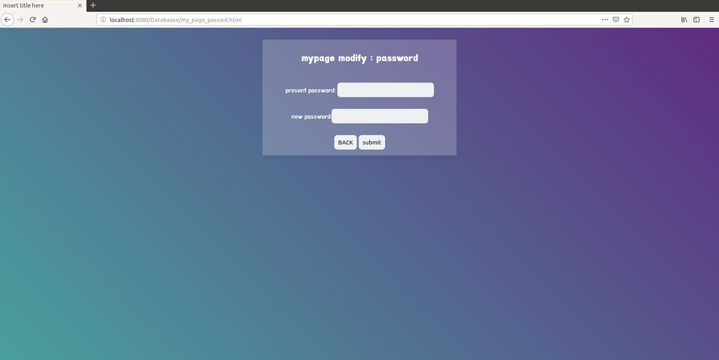
03
기능설명 [1.C]비밀 번호 수정
Main – My page – Modify Password 화면

Slide 16

03
기능설명 [1.C]비밀 번호 수정 작성 예시
Main – My page – Modify Password 화면

Slide 17
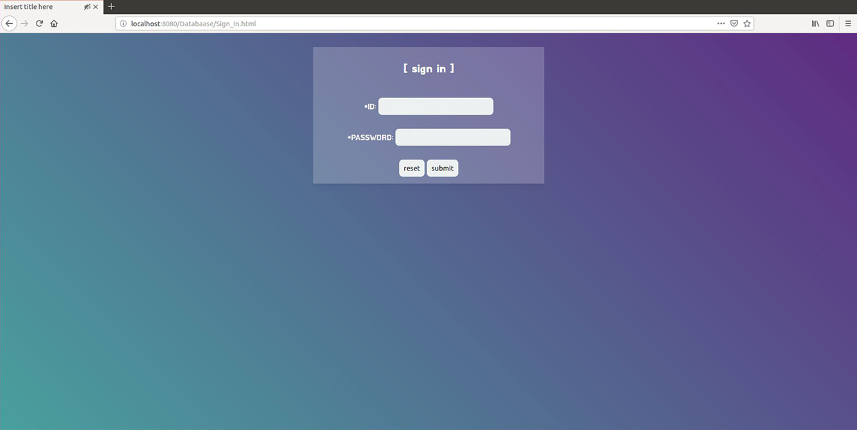
03
기능설명 [1.D]로그인
Initial – SignIn 화면

Slide 18

03
기능설명 [1.D]로그인 작성 예시
Initial – SignIn 화면

Slide 19

03
기능설명 [1.E]관리자 계정
관리자로 로그인
아이디 : 999, 비밀번호 : 999로
관리자로 로그인 가능하다.
관리자는 Customer의 Type attribution의 값이 4이며,
회원가입 시 관리자로
가입이 불가능하다.
Initial – SignIn 화면

Slide 20
03
기능설명 [1.+]로그아웃
로그아웃
Main 화면

Slide 21
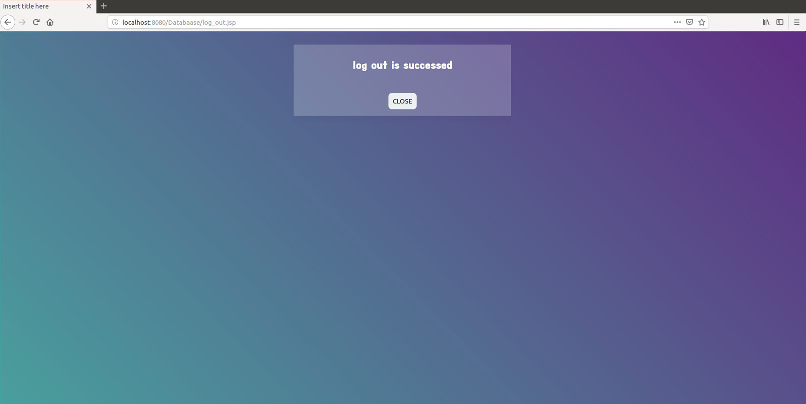
03
기능설명 [1.+]로그아웃

Slide 22
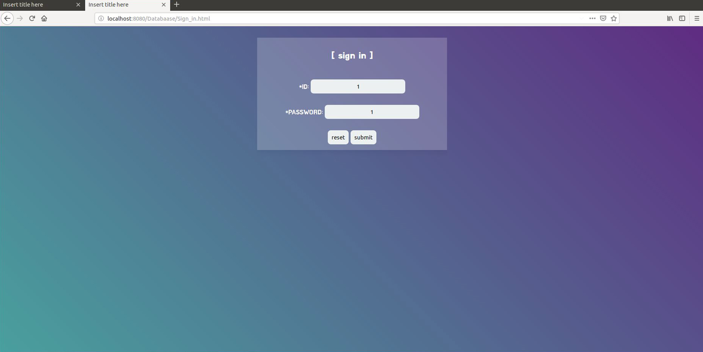
03
기능설명 [1.++]동시접속 방지
[상황] 로그아웃 하지
않은 상태에서 다른
아이디로 로그인 시도
Initial - SignIn 화면

Slide 23
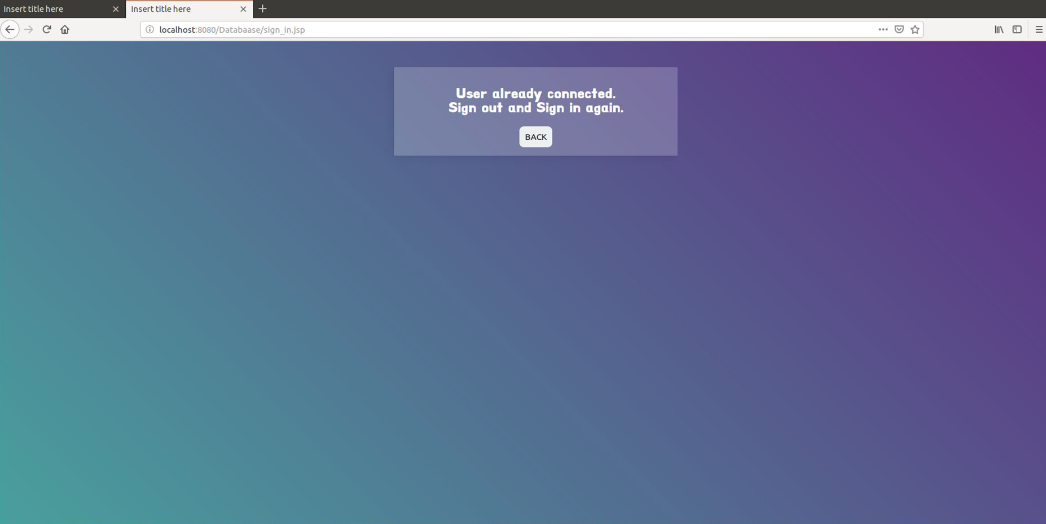
03
기능설명 [1.++]동시접속 방지

Slide 24
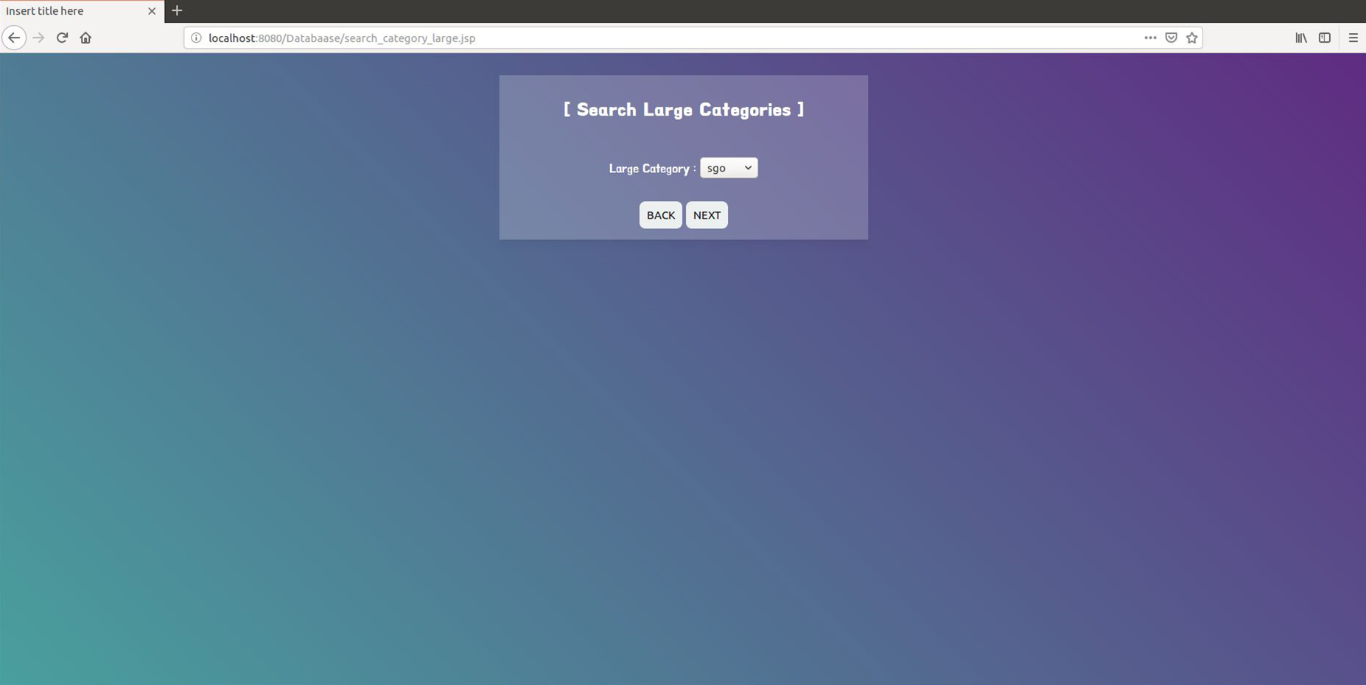
03
기능설명 [2.A]카테고리 별로 상품 구경 : 대분류
대분류 선택
분류를 선택하고 (NEXT) 버튼을
눌러 페이지를 넘어가면 그에 맞는
하위 분류들을 선택할 수 있는
화면으로 전환한다.
(BACK) 버튼을 누르면 대분류
선택 화면으로 전환한다.
Main - Search Category 화면

Slide 25

03
기능설명 [2.A]카테고리 별로 상품 구경 : 중분류
중분류 선택
분류를 선택하고 (NEXT) 버튼을
눌러 페이지를 넘어가면 그에 맞는
하위 분류들을 선택할 수 있는
화면으로 전환한다.
(BACK) 버튼을 누르면 대분류
선택 화면으로 전환한다.
Main - Search Category 화면

Slide 26
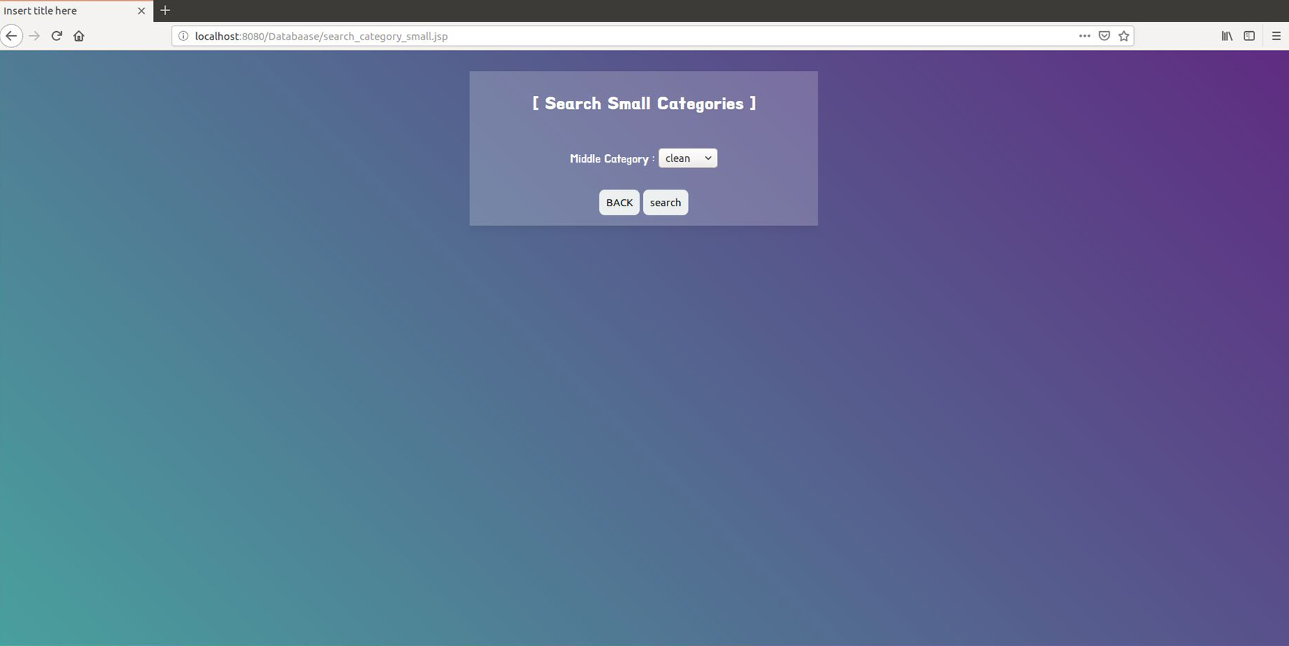
03
기능설명 [2.A]카테고리 별로 상품 구경 : 소분류
소분류 선택
분류를 선택하고 (search) 버튼을
누르면 전환한 화면에서 앞서
선택한 대분류 – 중분류 – 소분류에 해당하는 상품 목록을 출력한다.
(BACK) 버튼을 누르면 대분류
선택 화면으로 전환한다.
Main - Search Category 화면

Slide 27
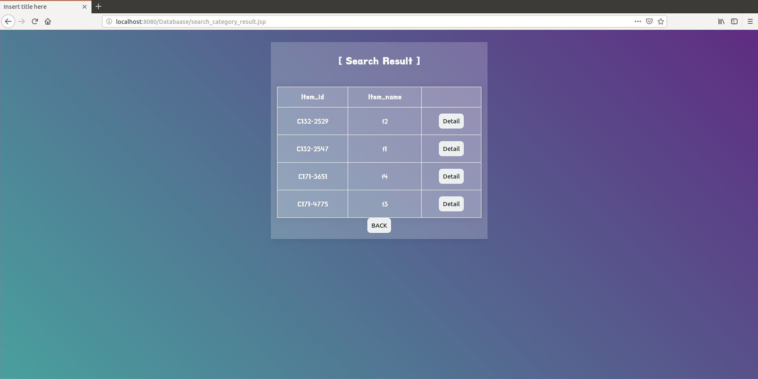
03
기능설명 [2.A]카테고리 별로 상품 구경 : 결과
상품 상세정보 확인
(Detail) 버튼을 누르면 상품
상세정보를 확인할 수 있는
화면으로 전환한다.
메인 화면으로 전환
(BACK) 버튼을 누르면 메인
화면으로 전환한다.

Slide 28
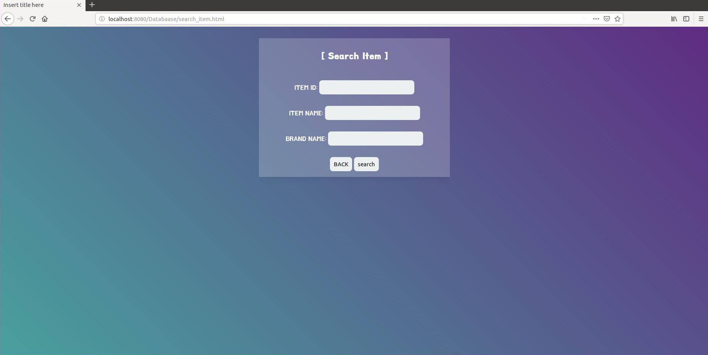
03
기능설명 [2.B]특정 상품 검색
상품 상세정보 입력
상품은 상품 ID, 상품 이름,
상품의 브랜드 이름 3가지
정보로 검색을 할 수 있다.
Main - Search Item 화면

Slide 29
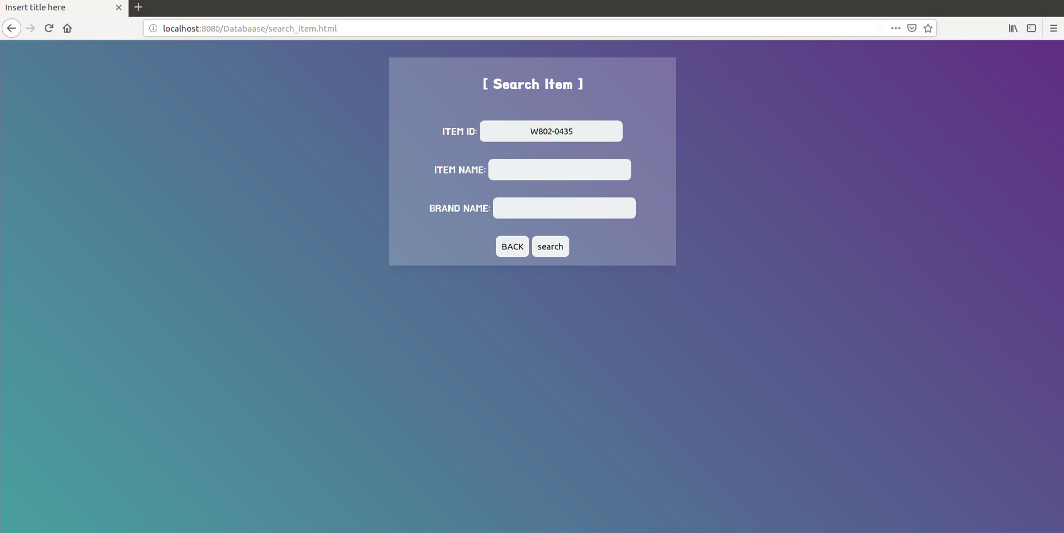
03
기능설명 [2.B]특정 상품 검색 : 상품 ID로 검색 작성 예시
Main - Search Item 화면

Slide 30
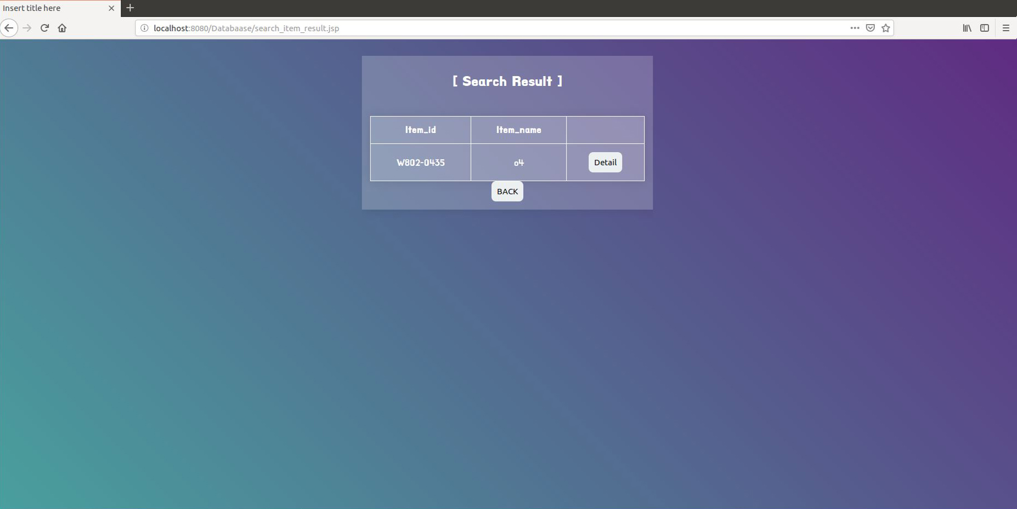
03
기능설명 [2.B]특정 상품 검색 : 상품 ID로 검색 예시 결과

Slide 31

03
기능설명 [2.B]특정 상품 검색 : 상품 이름으로 검색 예시
Main - Search Item 화면

Slide 32
03
기능설명 [2.B]특정 상품 검색 : 상품 이름으로 검색 예시 결과

Slide 33
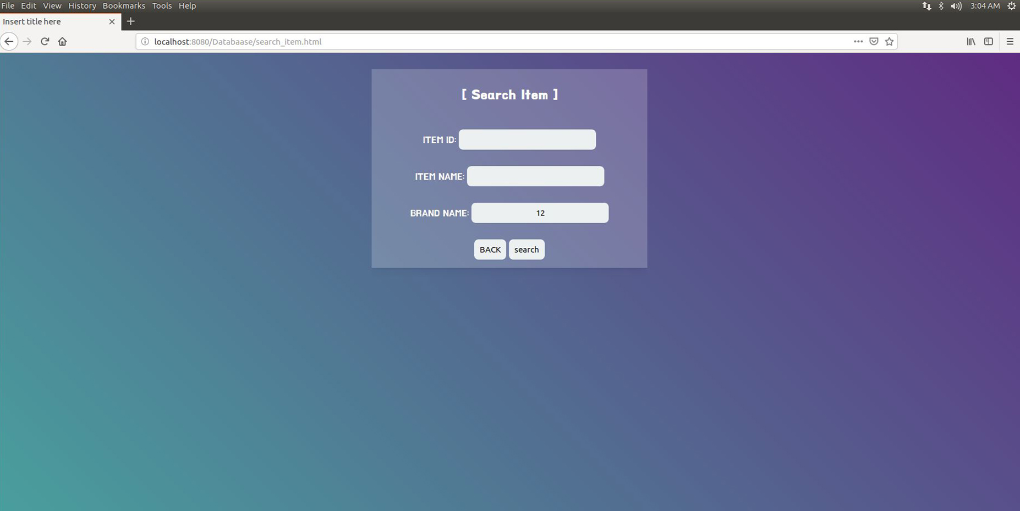
03
기능설명 [2.B]특정 상품 검색 : 브랜드로 검색 예시
Main - Search Item 화면

Slide 34
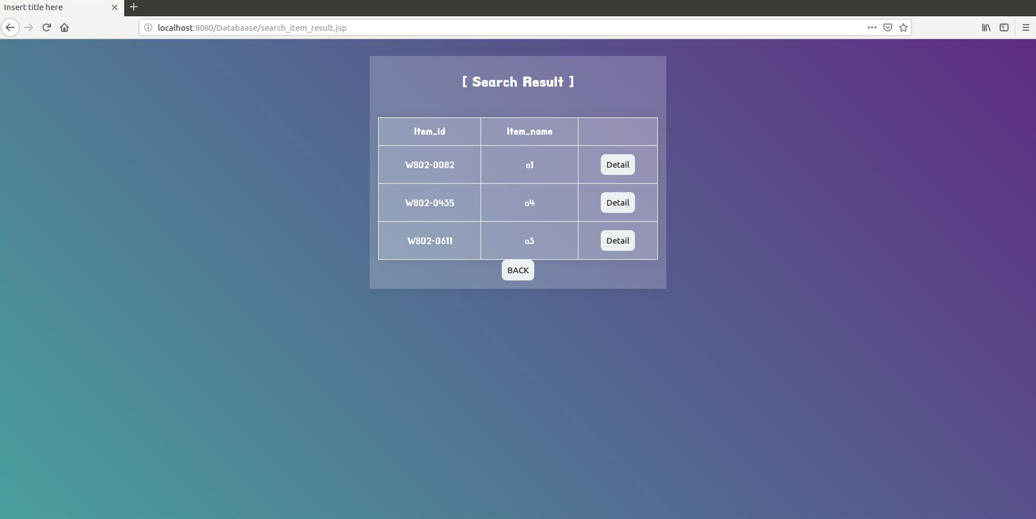
03
기능설명 [2.B]특정 상품 검색 : 브랜드로 검색 예시 결과

Slide 35
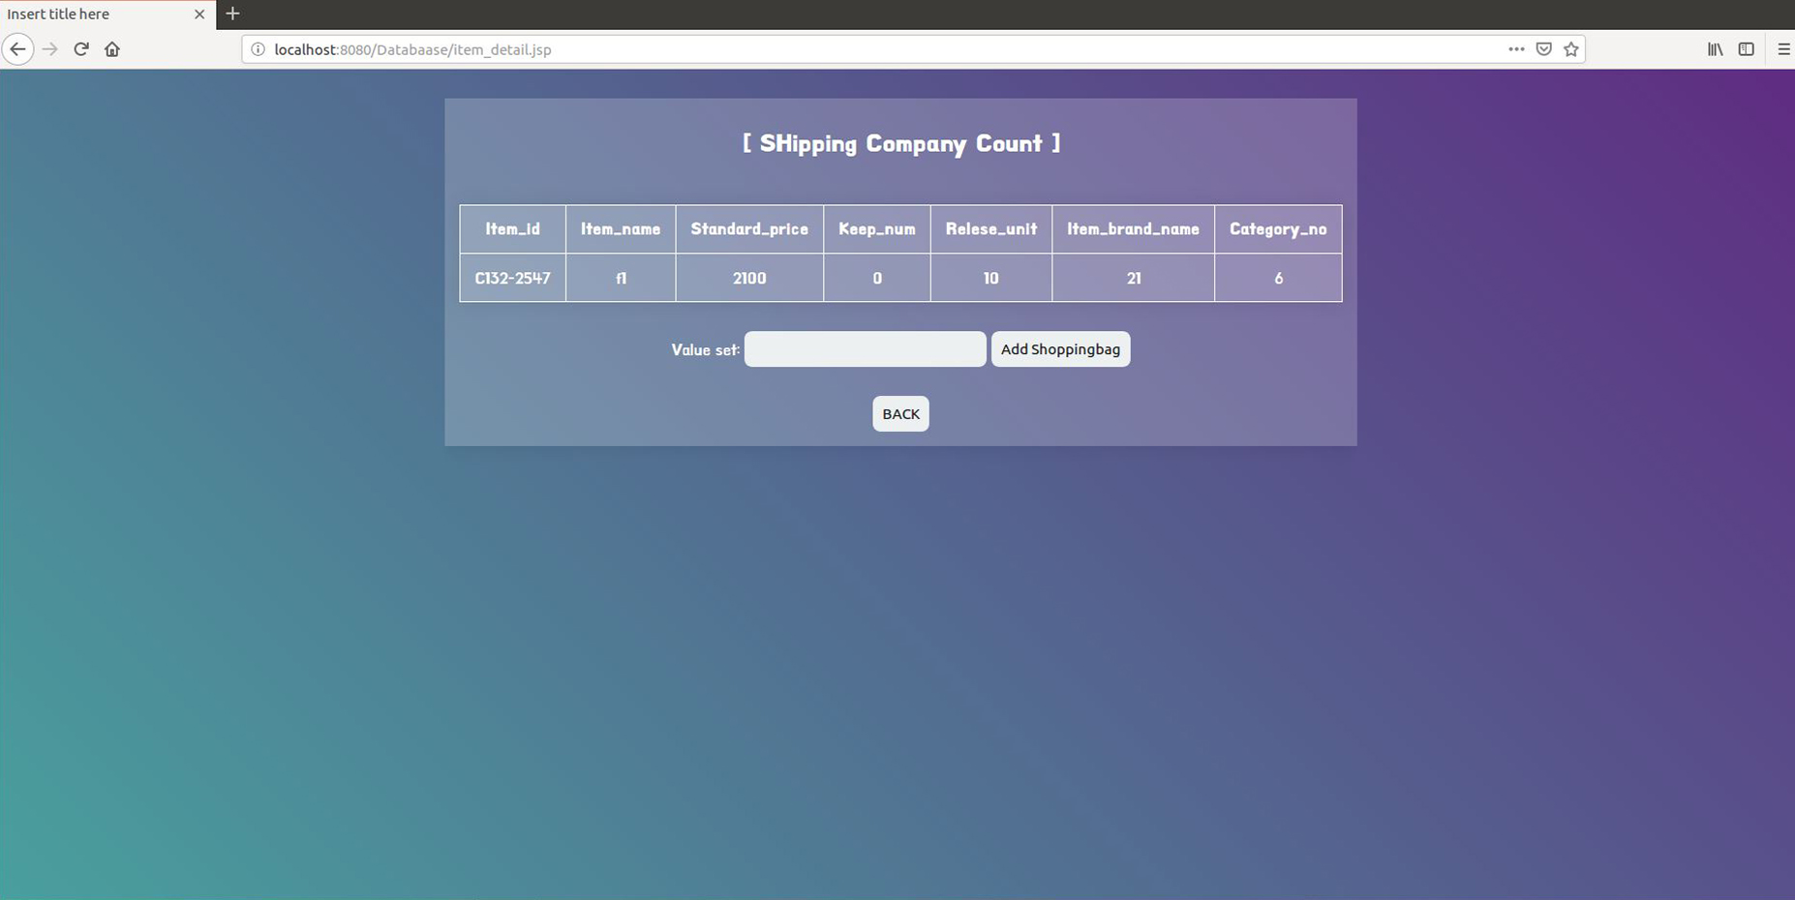
03
기능설명 [2.C]상품 상세정보 확인
Main - Search Category 또는 Search Item – Item detail 화면

Slide 36

03
기능설명 [2.C]상품을 장바구니에 추가
상품 추가
(Value set)에 원하는 수량을
입력한 후 (Add Shoppingbag)
버튼을 누르면 장바구니에
상품을 추가할 수 있다.
우리 쇼핑몰에서는 상품을
(Relase_Unit)의 배수로만
구매가 가능하다.
Main - Search Category 또는 Search Item – Item detail 화면

Slide 37
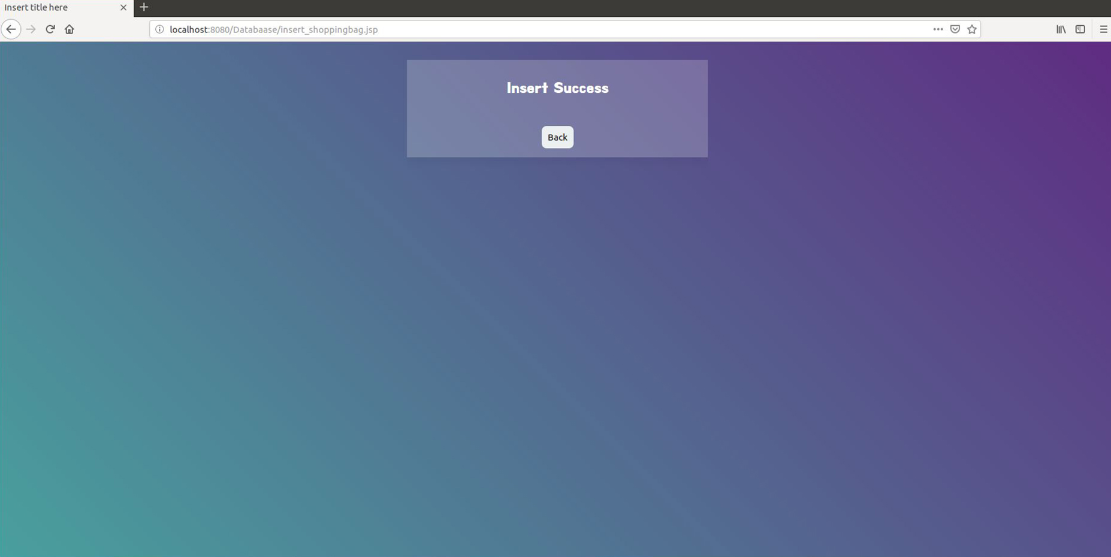
03
기능설명 [2.C]장바구니 : 상품 추가

Slide 38
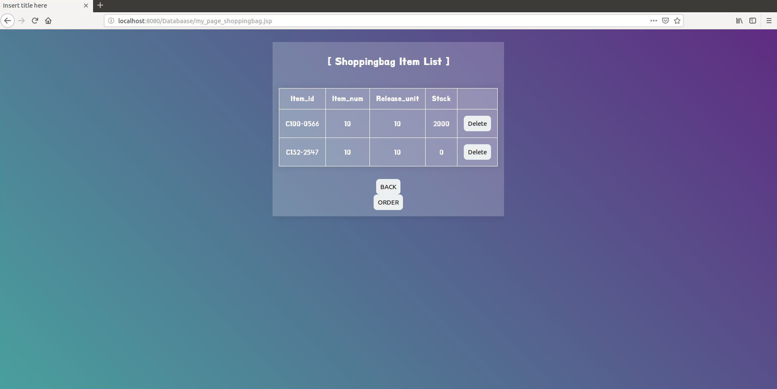
03
기능설명 [2.C]장바구니 : 상품 추가
Main - My page – Shoppingbag 화면

Slide 39
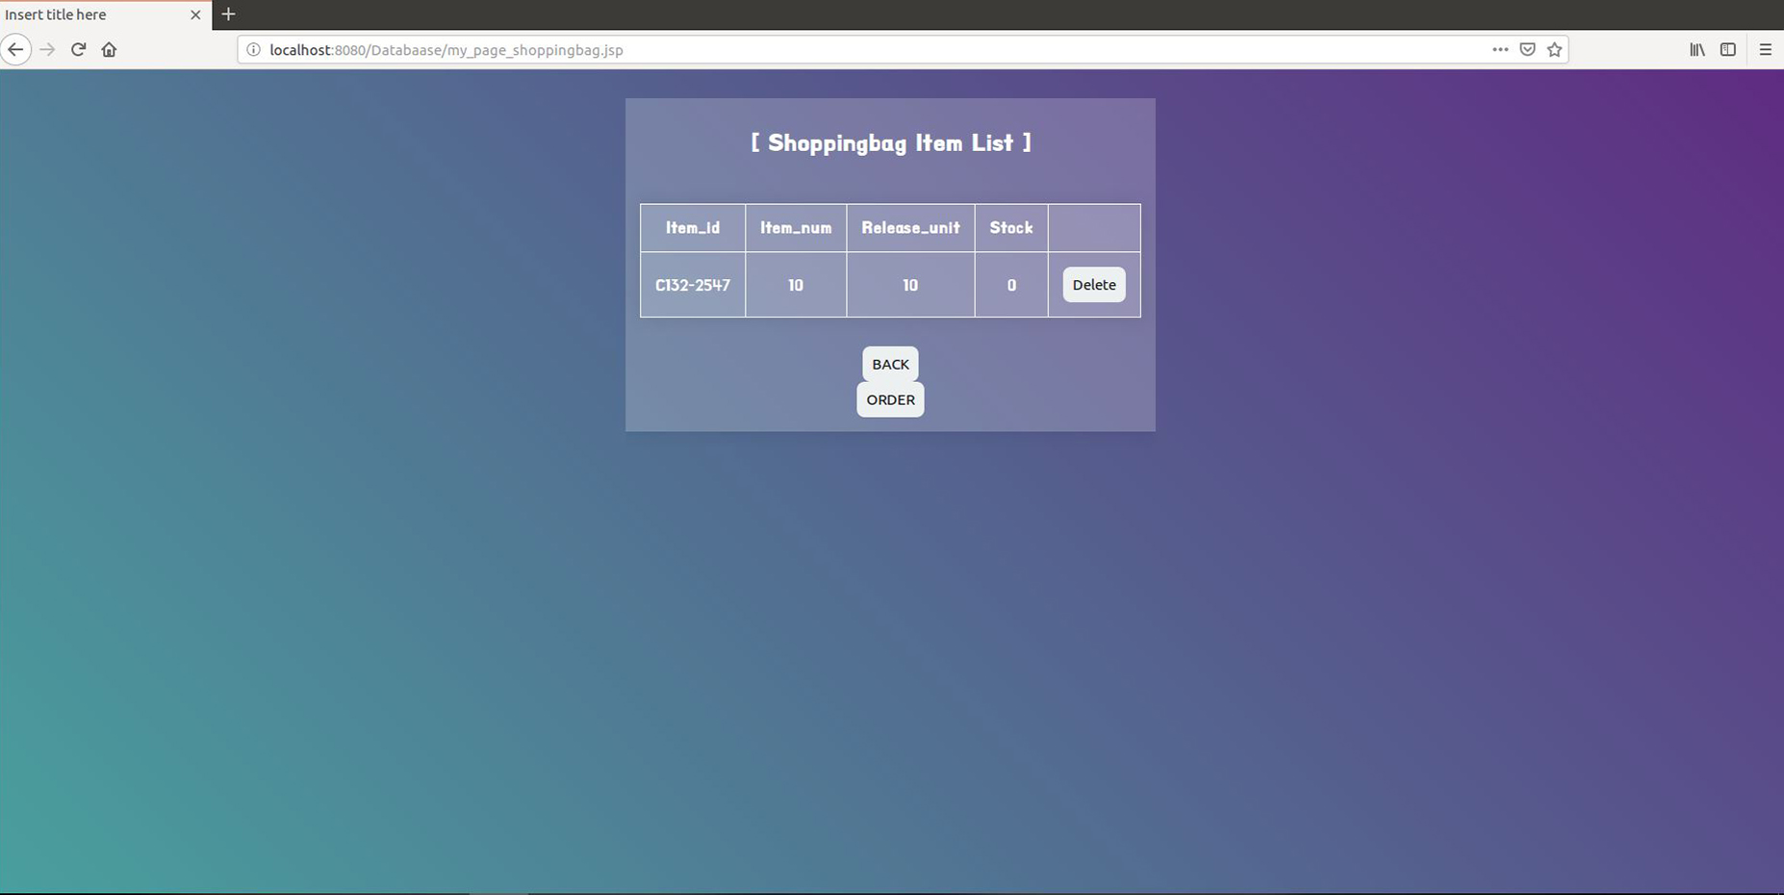
03
기능설명 [2.D]상품의 재고 부족 시 구매 실패
My page – Shoppingbag 화면

Slide 40
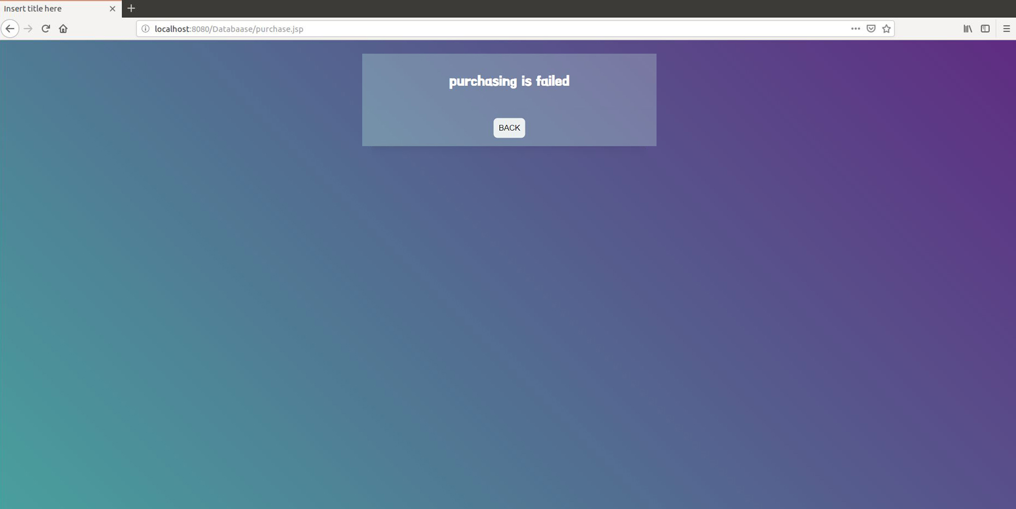
03
기능설명 [2.D]상품의 재고 부족 시 구매 실패

Slide 41
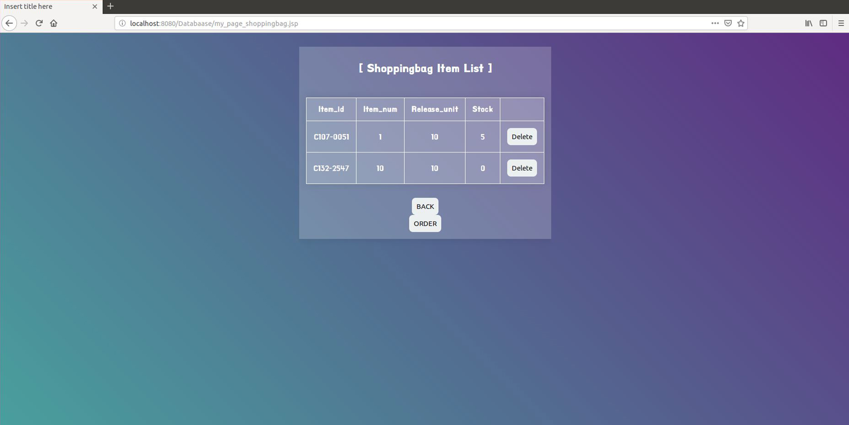
03
기능설명 [3]장바구니
상품을 장바구니에 추가할 때
데이터베이스에 INSERT 하기
때문에 로그아웃, 종료를
하여도 유지된다.
Main - My page – Shoppingbag 화면

Slide 42
03
기능설명 [3.+]장바구니 : 상품 삭제
상품 삭제
(Delete) 버튼을 누름으로써
해당 행의 상품을 장바구니에서
삭제 가능하다.
Main - My page – Shoppingbag 화면

Slide 43
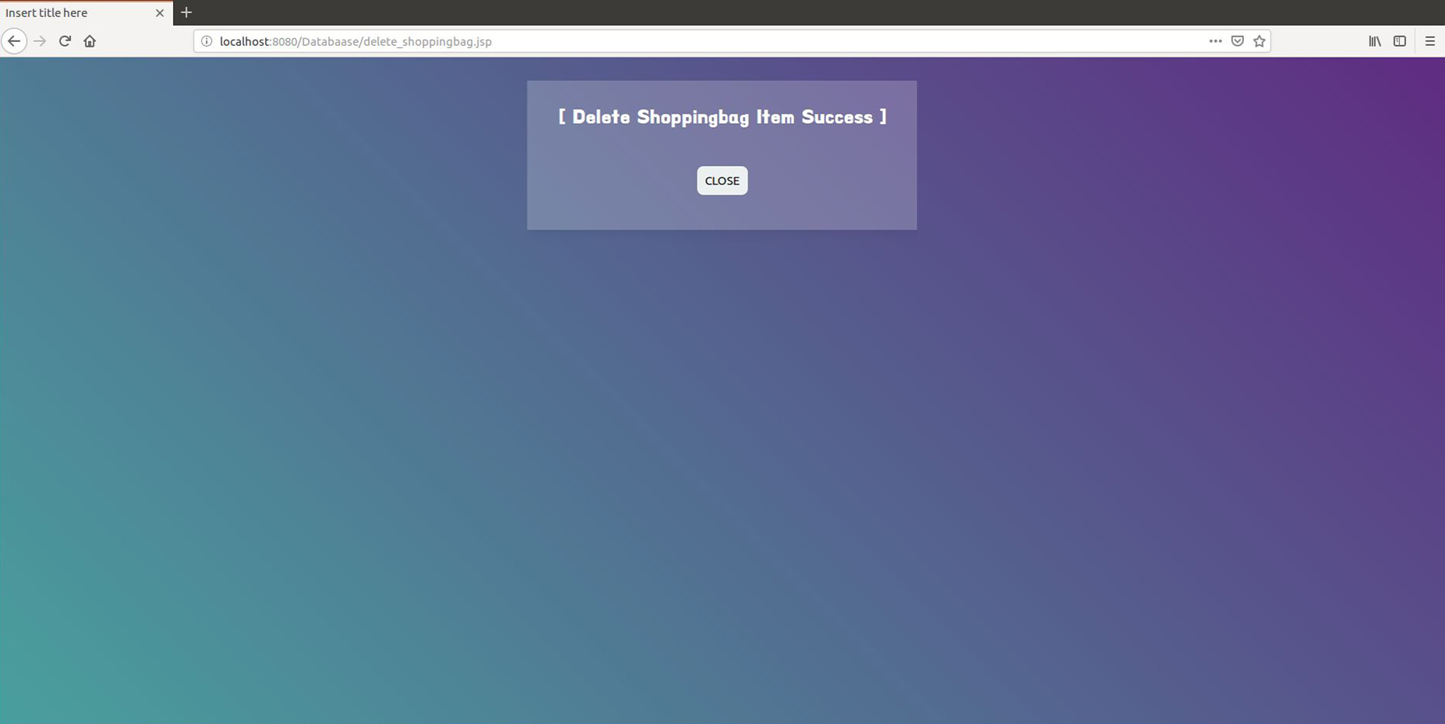
03
기능설명 [3.+]장바구니 : 상품 삭제

Slide 44
03
기능설명 [3.+]장바구니 : 상품 삭제
Main - My page – Shoppingbag 화면

Slide 45

03
기능설명 [4.A]장바구니에서 상품 주문
상품 주문 가능 조건
(Item_num)*(Release_Unit)이 (Stock) 보다 작을 때 주문이
가능하다.
상품 주문 조건
장바구니에서만 상품
주문이 가능하다.
장바구니에 담긴 모든
상품만 구매가 가능하며,
선택하여 구매하는 것은 불가능하다.
Main - My page – Shoppingbag 화면

Slide 46
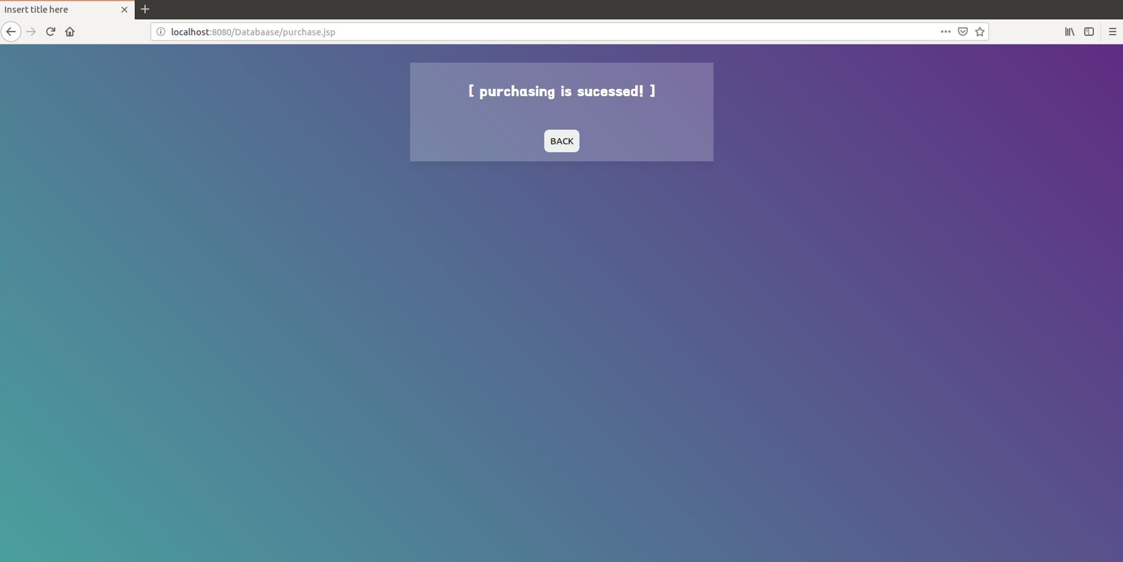
03
기능설명 [4.A]장바구니에서 상품 주문 : 성공 시

Slide 47
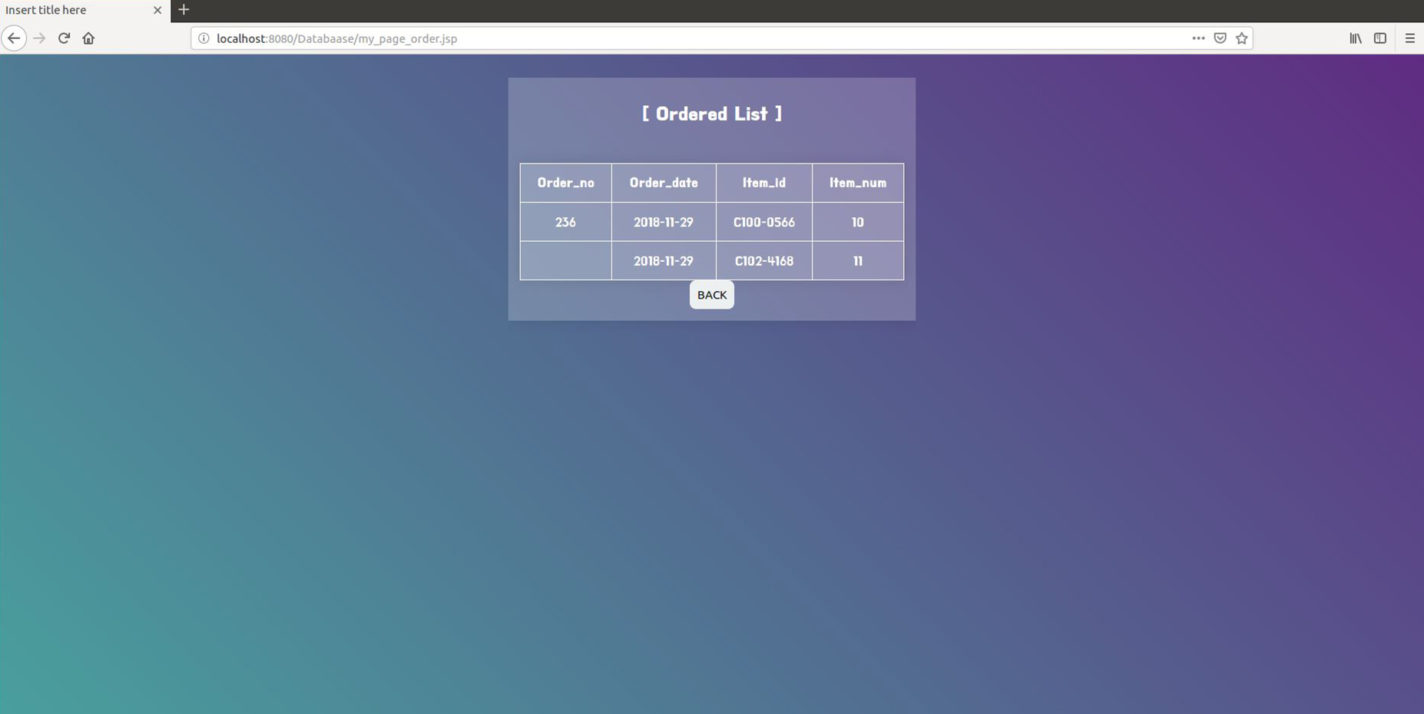
03
기능설명 [4.B]과거 구매 내역 조회
Main - My page – My Ordered List 화면

Slide 48
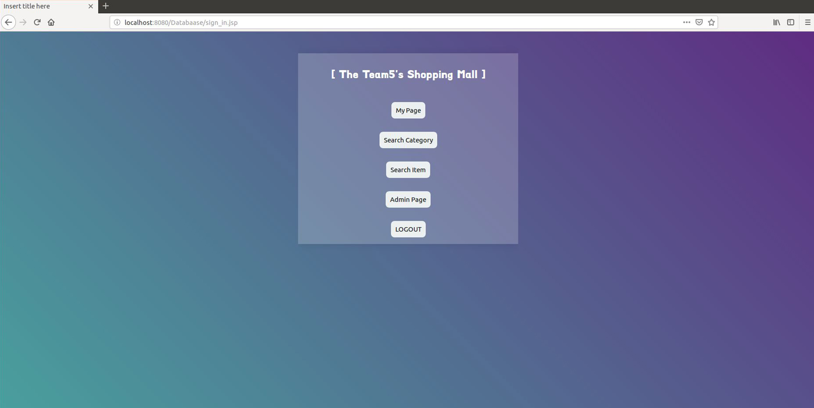
03
기능설명 [5]관리자 기능
관리자 페이지
관리자로 로그인 시 관리자
기능을 수행할 화면으로
전환할 수 있는
(Admin Page) 버튼이 보인다.
Main 화면

Slide 49
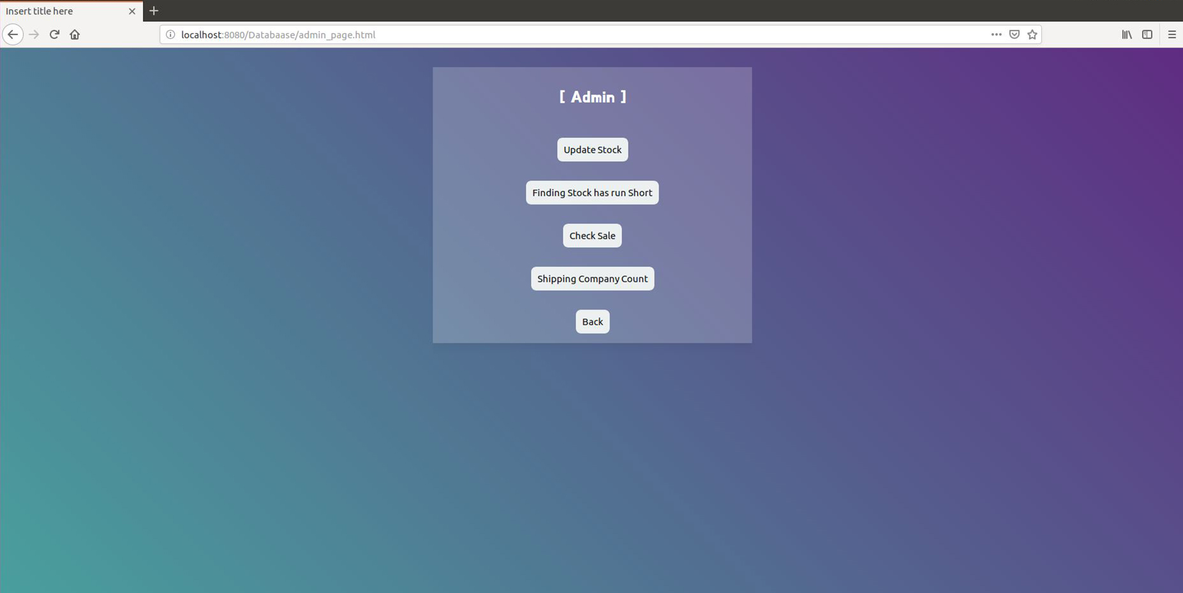
03
기능설명 [5]관리자 기능
상품의 재고 증가
재고 부족한 상품 조회
매출 조회
전체, 월별, 일별 매출 조회 가능
배송업체의 배송횟수 조회
Main – Admin Page 화면

Slide 50

03
기능설명 [5.A]관리자 기능 : 상품의 재고 증가
Main - Search Category 또는 Search Item – Item detail 화면

Slide 51
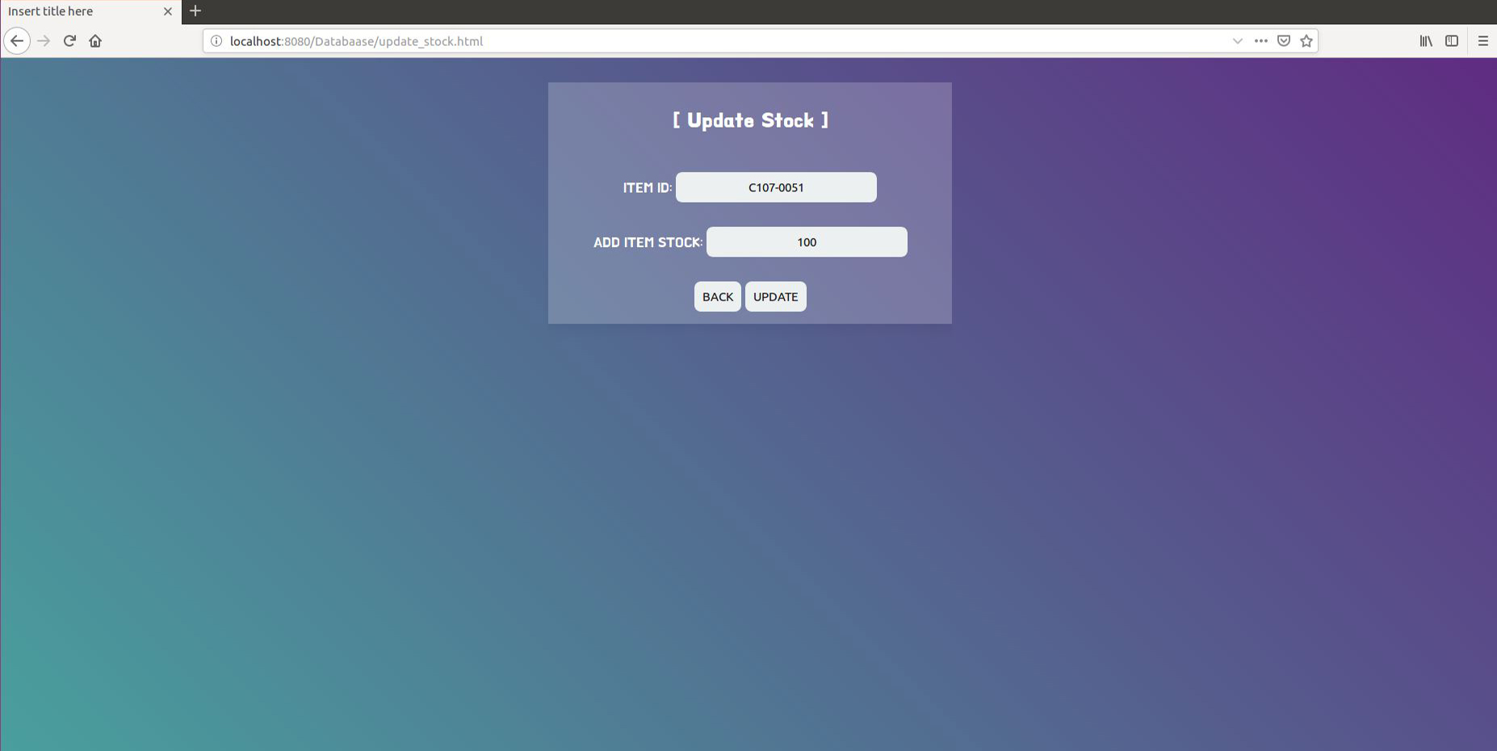
03
기능설명 [5.A]관리자 기능 : 상품의 재고 증가
Main – Admin Page – Update Stock 화면

Slide 52
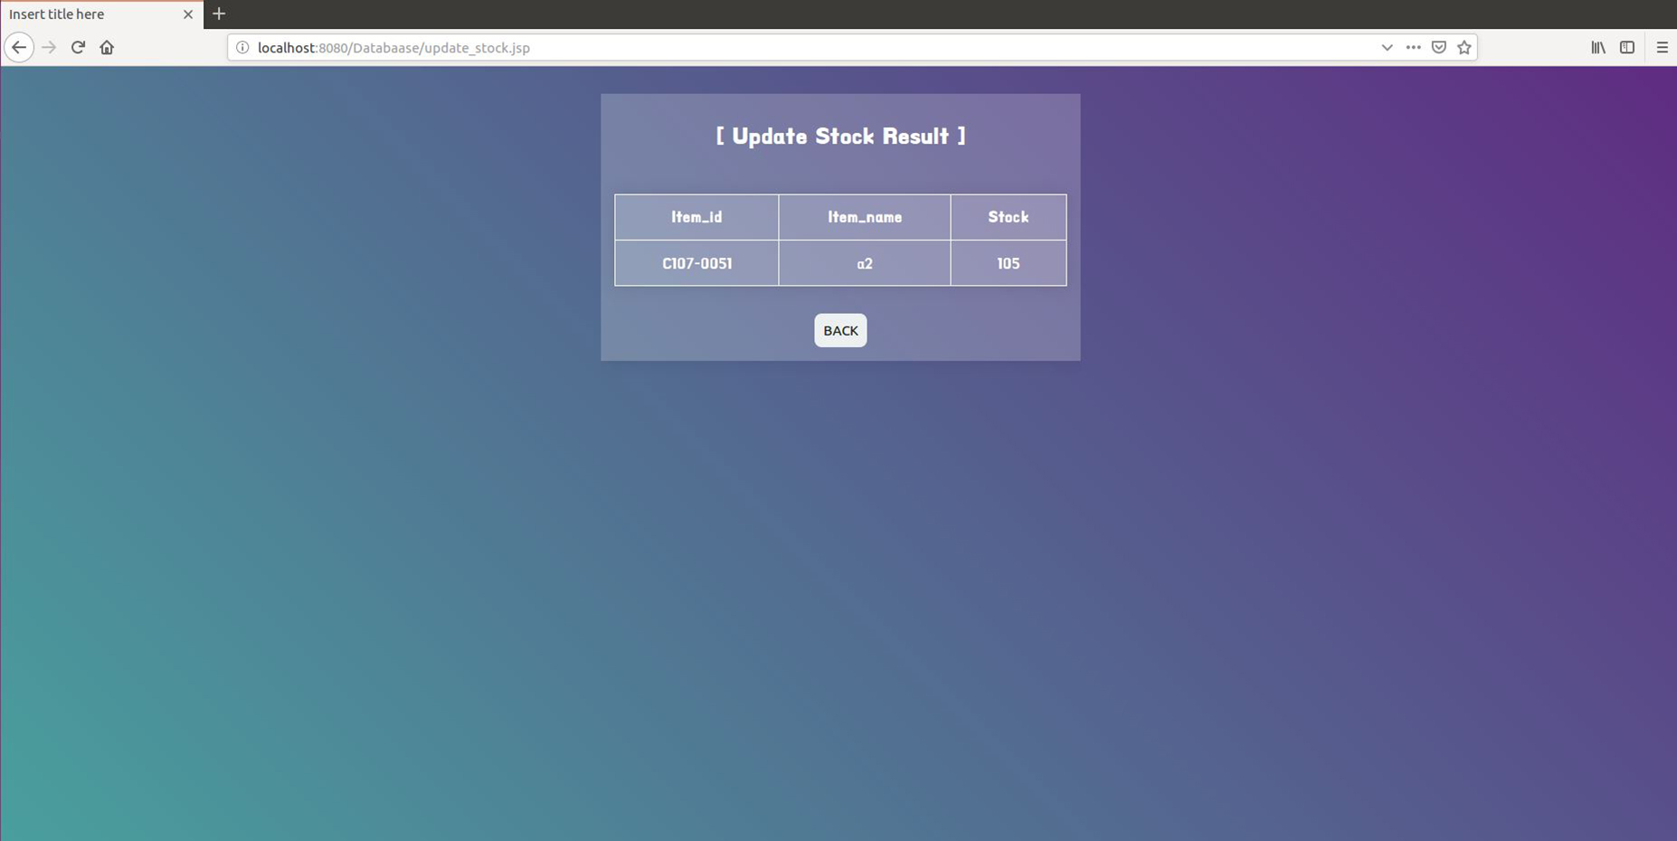
03
기능설명 [5.A]관리자 기능 : 상품의 재고 증가
Main – Admin Page – Update Stock 화면

Slide 53
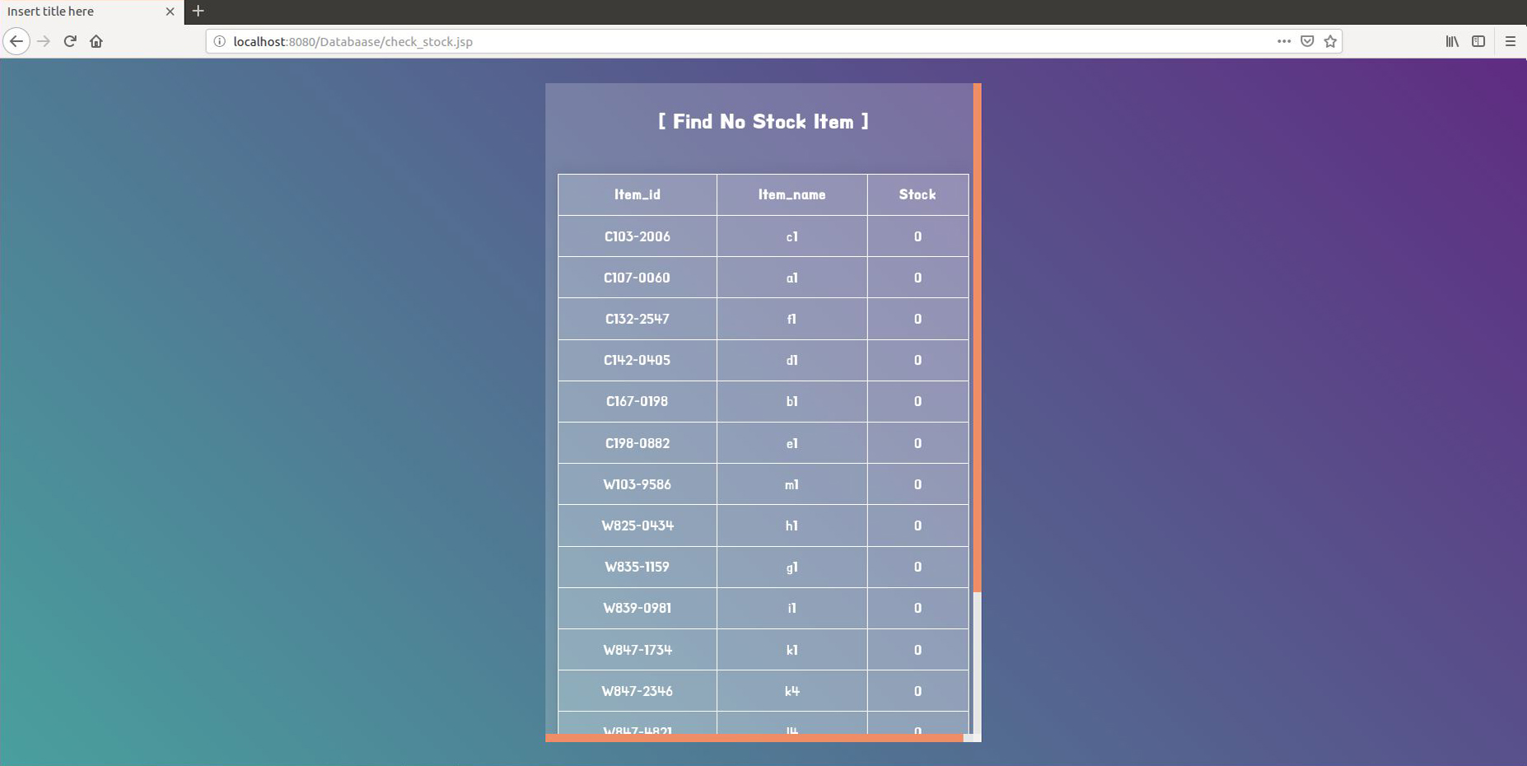
03
기능설명 [5.B]관리자 기능 : 재고가 부족한 상품 조회
재고가 부족한 상품
Item의 Keep_num
attribution이 0인 상품을
조회하여 출력한다.
Main – Admin Page – Find No Stock Item 화면

Slide 54
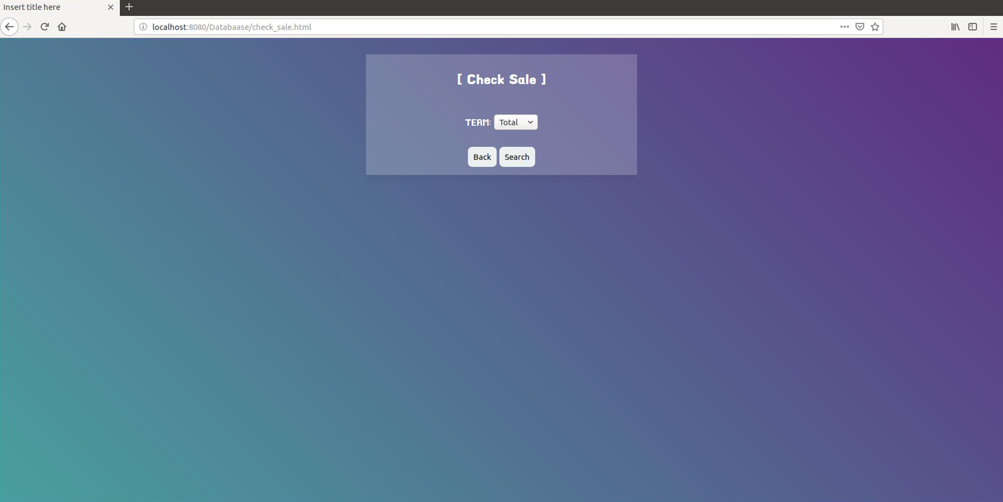
03
기능설명 [5.C]관리자 기능 : 매출 확인
매출 조회 기간 설정
전체(Total), 월별(Month),
일별(Day)로 조회 가능하다.
Main – Admin Page – Check Sale 화면

Slide 55
03
기능설명 [5.C]관리자 기능 : 매출 확인 예시 – 전체 매출
Main – Admin Page – Check Sale 화면

Slide 56
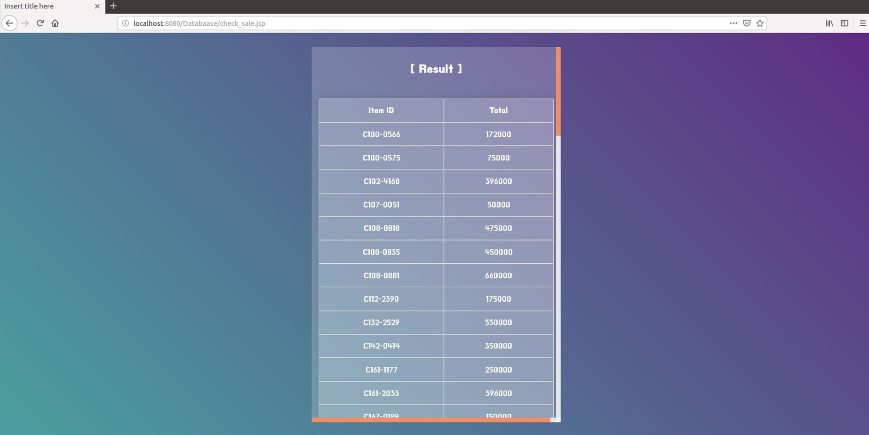
03
기능설명 [5.C]관리자 기능 : 매출 확인 예시 – 전체 매출
전체 매출 조회는
상품별 매출과 그의 합인
전체 매출을 출력한다.
Main – Admin Page – Check Sale 화면

Slide 57
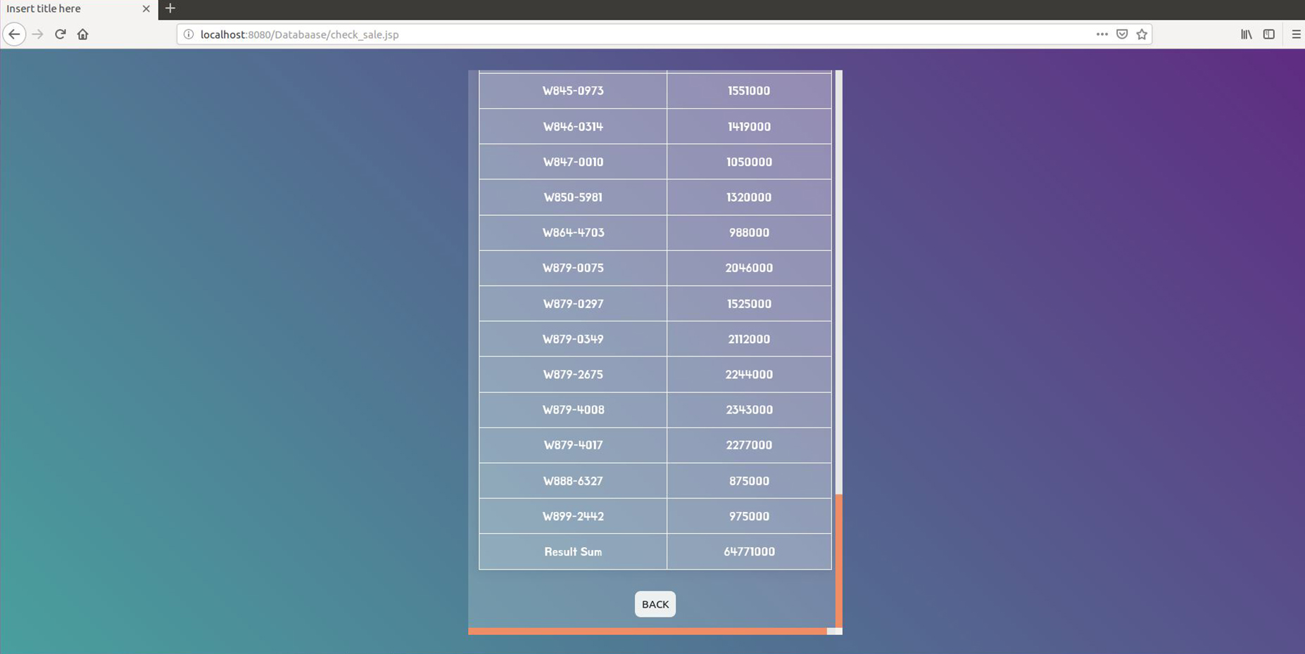
03
기능설명 [5.C]관리자 기능 : 매출 확인 예시 – 전체 매출
Main – Admin Page – Check Sale 화면

Slide 58
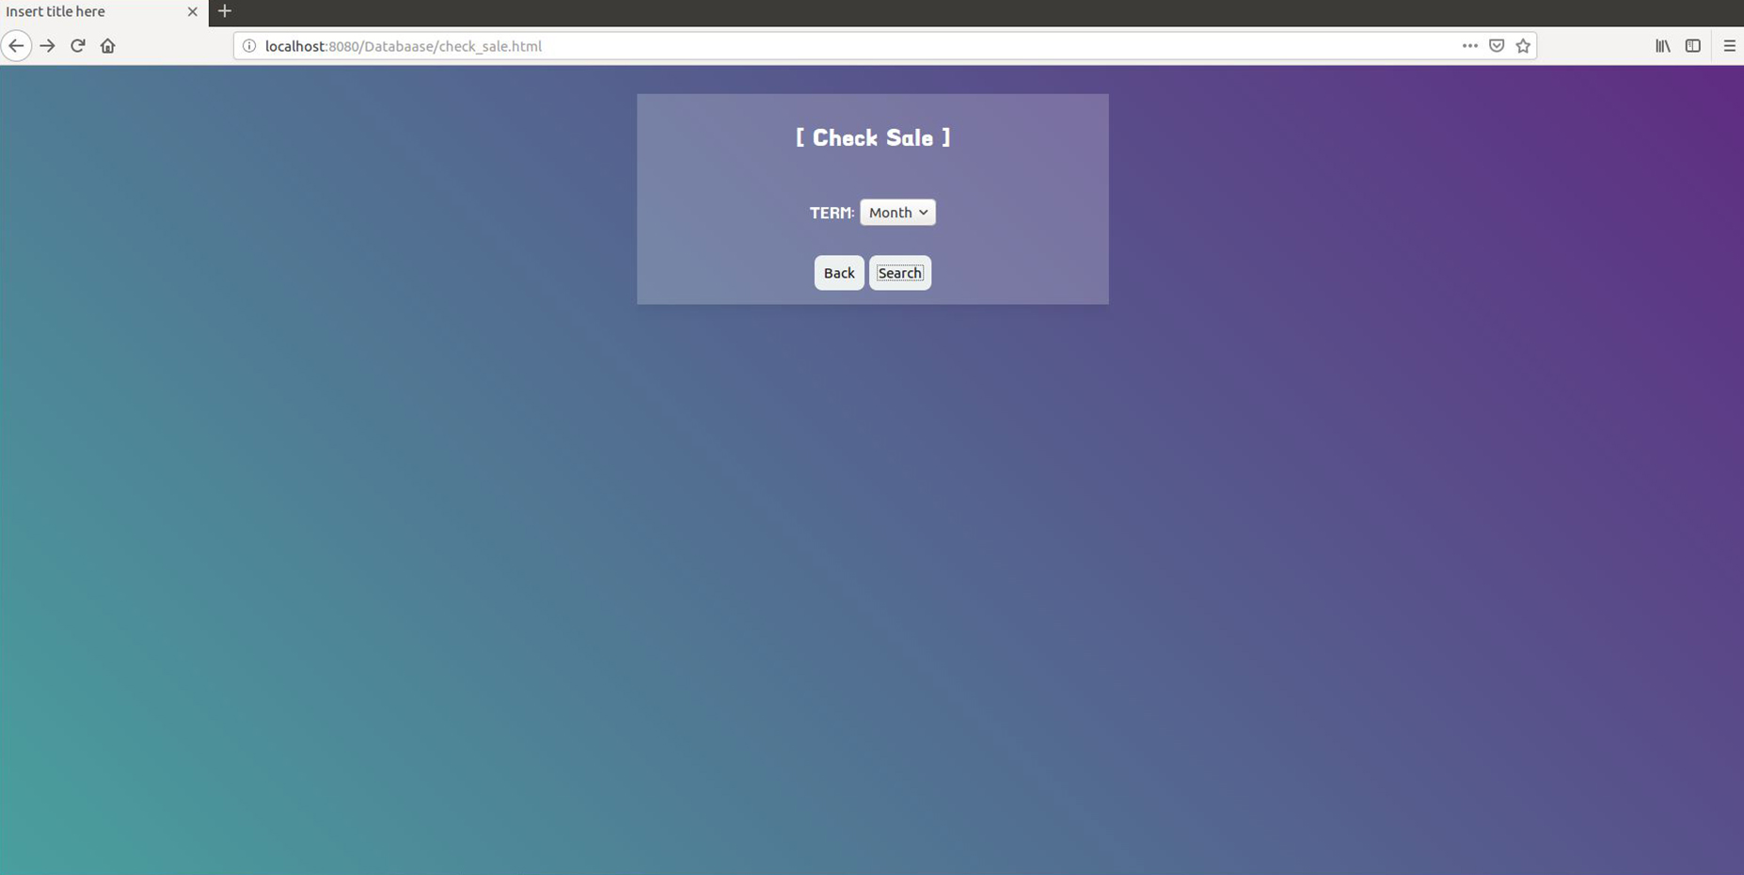
03
기능설명 [5.C]관리자 기능 : 매출 확인 예시 – 월별 매출
Main – Admin Page – Check Sale 화면

Slide 59
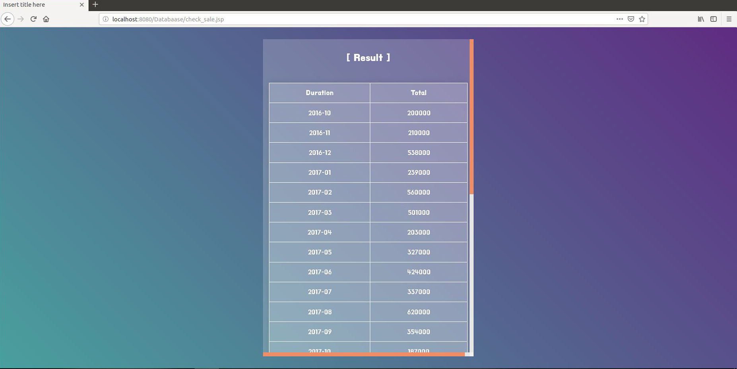
03
기능설명 [5.C]관리자 기능 : 매출 확인 예시 – 월별 매출
월별 매출 조회는
월별 매출과 그의 합인
전체 매출을 출력한다.
Main – Admin Page – Check Sale 화면

Slide 60
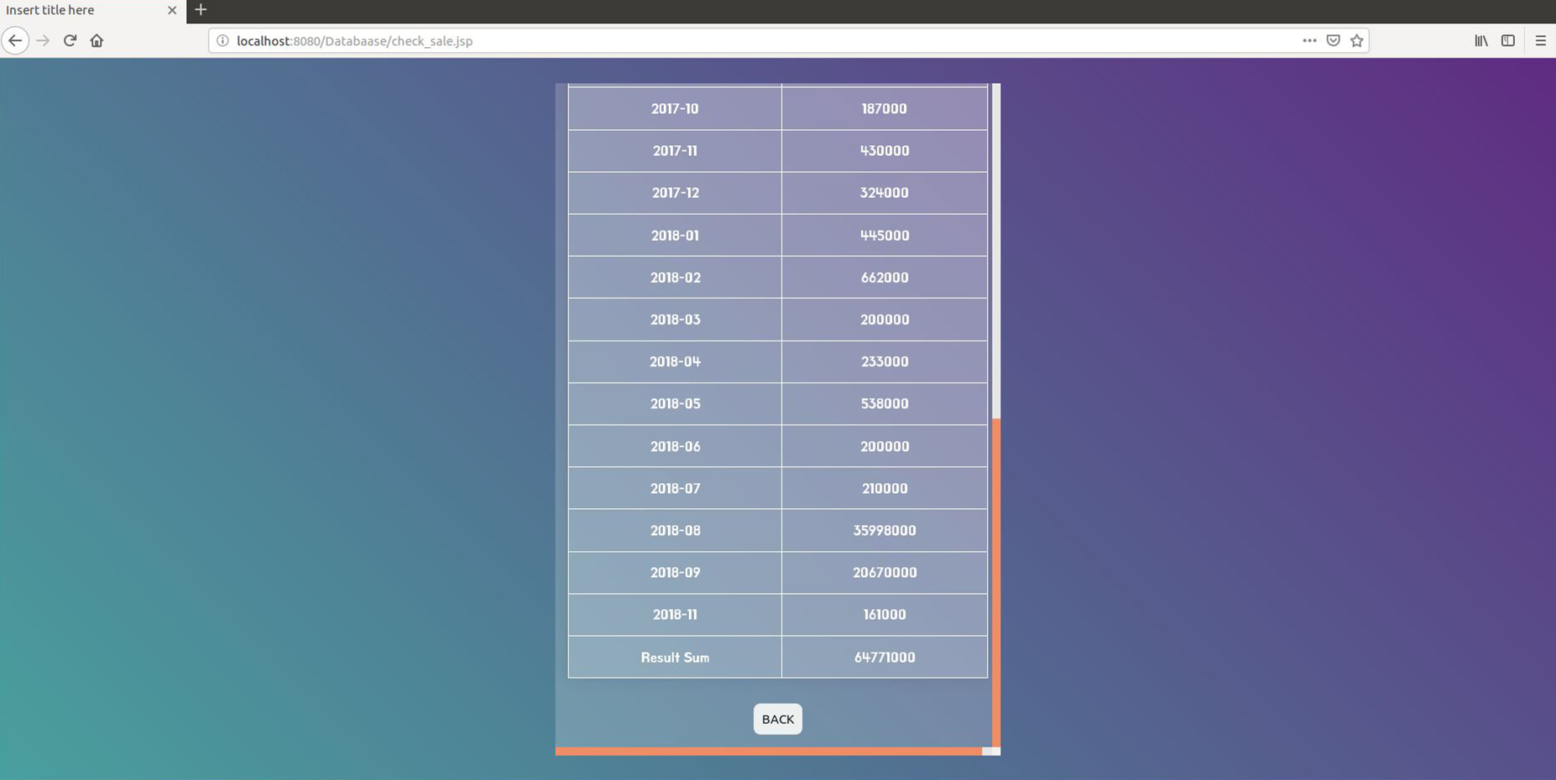
03
기능설명 [5.C]관리자 기능 : 매출 확인 예시 – 월별 매출
Main – Admin Page – Check Sale 화면

Slide 61

03
기능설명 [5.C]관리자 기능 : 매출 확인 예시 – 일별 매출
Main – Admin Page – Check Sale 화면

Slide 62
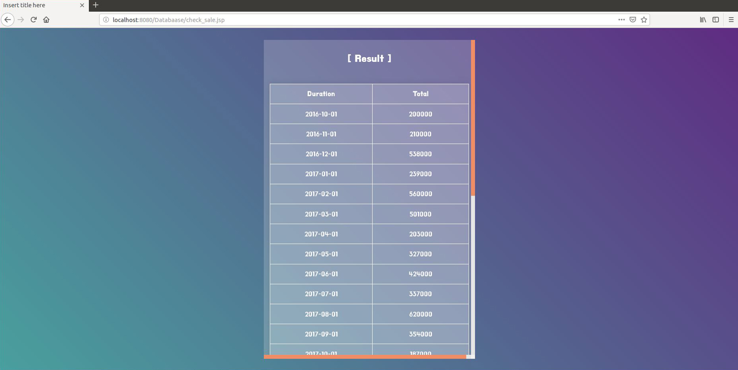
03
기능설명 [5.C]관리자 기능 : 매출 확인 예시 – 일별 매출
일별 매출 조회는
일별 매출과 그의 합인
전체 매출을 출력한다.
Main – Admin Page – Check Sale 화면

Slide 63
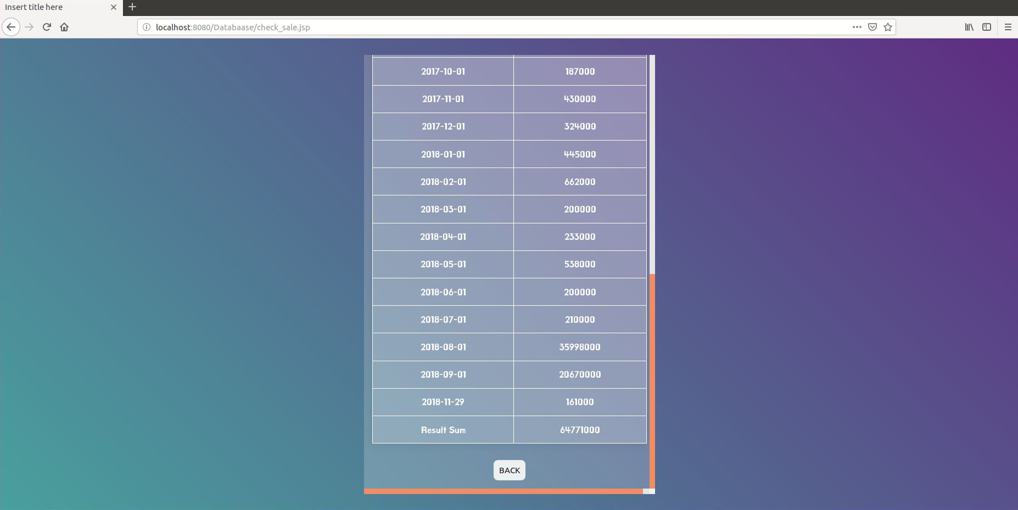
03
기능설명 [5.C]관리자 기능 : 매출 확인 예시 – 일별 매출
Main – Admin Page – Check Sale 화면

Slide 64
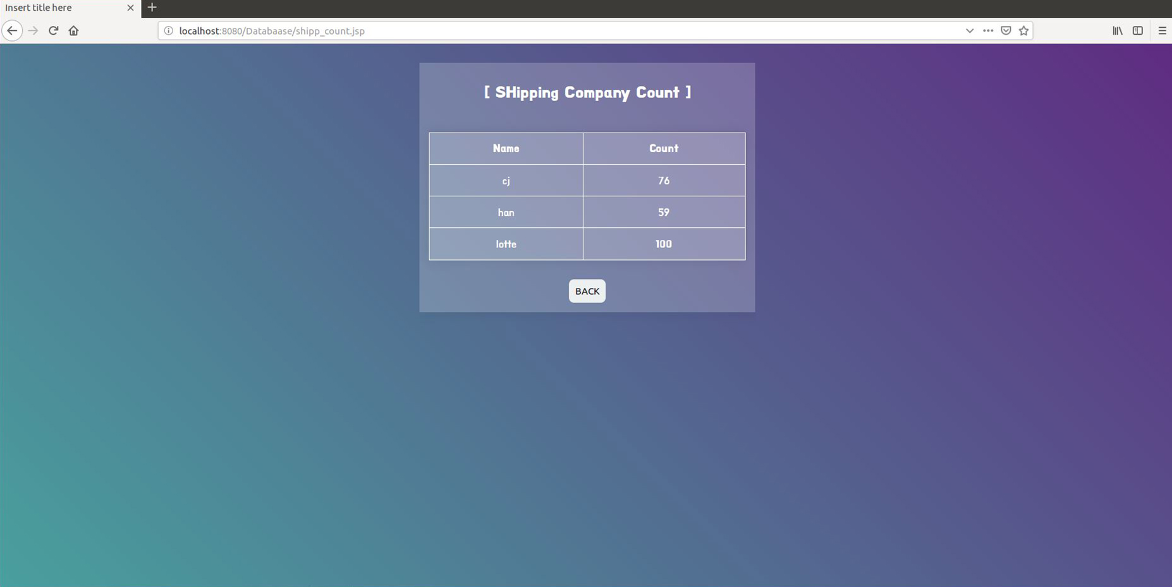
03
기능설명 [5.D]관리자 기능 : 배송 업체들의 배송 횟수 조회
Main – Admin Page – Shipping Company Count 화면

Slide 65
04
1. 영어만 입력 가능
유의사항
2. 입력 시 유의사항은 각 화면에 기술
: 데이터 삽입의 편의를 위해 임의로 지정한 형식이 많음
3. 관리자는 999/999로 로그인 가능
4. 관리자로 로그인 시 장바구니, 주문 기능은 되도록 사용 자제 할 것
5. 상품 주문은 장바구니에서 전체 상품 주문만 가능
6. 웹 프로그램의 뒤로가기 버튼은 되도록 사용 자제 할 것
: 쇼핑몰 내의 (BACK) 버튼을 이용할 것
7. 로그아웃하지 않고 홈페이지 종료 시 다시 로그인 불가능하므로 자제 할 것

Slide 66

04
유의사항 [1]회원가입
아이디 : VARCHAR(15)
비밀번호 : VARCHAR(15)
이름 : VARCHAR(15)
주소 : VARCHAR(20)
! 행정 도시 이름만 입력 !
전화번호 : CHAR(11)
행정 도시 별로 배송업체에게 할당
! 숫자 11자리 입력 !
lotte | seoul, jeju, uleong, dok
cj | gwangju, daegu, daejun, busan, ulsan, injeon
han | 그 외 지역
직업 : VARCHAR(15)
타입 : CHAR(1)
1 | 도매상
2 | 소매상
3 | 기타
4 | 관리자 (!관리자로 가입 불가!)
나이 : INT
성별 : CHAR(1)
F | 여성
M | 남성
Initial - SignUp 화면
: NULL값 허용
: NULL값 허용하지 않음

Slide 67
04
유의사항 [2-1]카테고리 별로 상품 구경 : 대분류
대분류 : VARCHAR(15)
대분류는 아래의 표와 같이 매칭된다.
철물, 원예, 사무용품 | sgo
안전용품 | safe
산업용품 | indust
Main - Search Category 화면

Slide 68
04
유의사항 [2-2]카테고리 별로 상품 구경 : 중분류
중분류 : VARCHAR(15)
중분류는 아래의 표와 같이 매칭된다.
철물, 원예, 사무용품 | 철물 | Steel | 안전용품 | 안면보호구 | face | 산업용품 | 호스, 고무판 | hoesrub
 | 생활, 청소용품 | life |  | 안전화 | shoe |  | 조명 | light
Main - Search Category 화면

Slide 69
04
유의사항 [2-3]카테고리 별로 상품 구경 : 소분류
소분류 : VARCHAR(15)
소분류는 아래의 표와 같이 매칭된다.
철물, 원예, 사무용품 | 철물 | 믹서기 | mix | 안전용품 | 안면 보호구 | 고글 | eye | 산업용품 | 호스, 고무판 | 고무판 | rubber
 |  | 열쇠 | key |  |  | 방음보호구 | ear |  |  | 방진고무 | vibra
 |  | 붓, 브러쉬 | brush |  |  | 호흡보호구 | mouth |  |  | 호스 | hose
 | 생활, 청소용품 | 건전지 | battery |  | 안전화 | 방한화 | cold |  | 조명 | 램프 | led
 |  | 식음료 | food |  |  | 안전화 | safes |  |  | 작업등 | work
 |  | 청소용품 | clean |  |  | 안전화악세사리 | acc |  |  | 투광기 | proj
Main - Search Category 화면

Slide 70

04
유의사항 [3-1]상품 검색 : 상품 아이디로 검색
상품 ID : VARCHAR(15)
상품 ID는 제시해준 쇼핑몰에서 똑같이 설정하였다. 아래는 [상품 이름(상품 ID)]를 작성한 표이다.
a1 (C107-0060 ) | c1 (C103-2006 ) | e1 (C198-0882 ) | g1 (W835-1159 ) | i1 (W839-0981 ) | k1 (W847-1734 ) | m1 (W103-9586 ) | o1 (W802-0082 ) | q1 (W144-1028 )
a2 (C107-0051 ) | c2 (C161-1177 ) | e2 (C108-0835 ) | g2 (W836-0731 ) | i2 (W839-0972 ) | k2 (W847-0010 ) | m2 (W103-9577 ) | o2 (W182-4124 ) | q2 (W140-1260 )
a3 (C100-0575 ) | c3 (C102-4168 ) | e3 (C108-0818 ) | g3 (W835-1140 ) | i3 (W888-6327 ) | k3 (W846-0314 ) | m3 (W801-0340 ) | o3 (W802-0611 ) | q3 (W140-1279 )
a4 (C100-0566 ) | c4 (C161-2033 ) | e4 (C108-0881 ) | g4 (W835-0512 ) | i4 (W825-0267 ) | k4 (W847-2346 ) | m4 (W801-0289 ) | o4 (W802-0435 ) | q4 (W879-2675 )
b1 (C167-0198 ) | d1 (C142-0405 ) | f1 (C132-2547 ) | h1 (W825-0434 ) | j1 (W864-4697 ) | l1 (W863-0339 ) | n1 (W805-0612 ) | p1 (W879-0297 ) | r1 (W879-4017 )
b2 (C167-0189 ) | d2 (C142-0414 ) | f2 (C132-2529 ) | h2 (W841-0151 ) | j2 (W864-4703 ) | l2 (W845-0964 ) | n2 (W805-2106 ) | p2 (W879-0075 ) | r2 (W144-4371 )
b3 (C112-2390 ) | d3 (C401-1721 ) | f3 (C171-4775 ) | h3 (W825-0443 ) | j3 (W899-2442 ) | l3 (W845-0973 ) | n3 (W805-1189 ) | p3 (W140-4221 ) | r3 (W879-4008 )
b4 (C168-0229 ) | d4 (C401-0111 ) | f4 (C171-3651 ) | h4 (W841-0133 ) | j4 (W850-5981 ) | l4 (W847-4821 ) | n4 (W805-1958 ) | p4 (W879-0349 ) | r4 (W144-3123 )
Main - Search Item 화면

Slide 71
04
유의사항 [3-2]상품 검색 : 상품 이름으로 검색
상품 이름 : VARCHAR(15)
상품 이름은 [알파벳][숫자] 조합으로, 같은 카테고리는 알파벳이 같으며 숫자는 임의로 지정하였다.
철물, 원예, 사무용품 | 철물 | 믹서기 | a1, a2, a3, a4 | 안전용품 | 안면 보호구 | 고글 | g1, g2, g3, g4 | 산업용품 | 호스, 고무판 | 고무판 | m1, m2, m3, m4
 |  | 열쇠 | b1, b2, b3, b4 |  |  | 방음보호구 | h1, h2, h3, h4 |  |  | 방진고무 | n1, n2, n3, n4
 |  | 붓, 브러쉬 | c1, c1, c3, c4 |  |  | 호흡보호구 | i1, i2, i3, i4 |  |  | 호스 | o1, o2, o3, o4
 | 생활, 청소용품 | 건전지 | d1, d2, d3, d4 |  | 안전화 | 방한화 | j1, j2, j3, j4 |  | 조명 | 램프 | p1, p2, p3, p4
 |  | 식음료 | e1, e2, e3, e4 |  |  | 안전화 | k1, k2, k3, k4 |  |  | 작업등 | q1, q2, q3, q4
 |  | 청소용품 | f1, f2, f3, f4 |  |  | 안전화악세사리 | l1, l2, l3, l4 |  |  | 투광기 | r1, r2, r3, r4
Main - Search Item 화면

Slide 72

04
유의사항 [3-3]상품 검색 : 브랜드 이름으로 검색
브랜드 이름 : INT
브랜드 이름은 아래 표의 해당하는 숫자를 입력하여 검색 가능
1 | 편한손 | 11 | 일신R&P | 21 | 한신샵 | 31 | 스마토 믹서기
2 | 금강산업 | 12 | 쌍마 | 22 | 창신 | 32 | 스마토 열쇠
3 | 오토스 | 13 | 대신인더스 | 23 | K2 안전화 | 33 | 스마토 브러시
4 | 명신과학 | 14 | 인우연마 | 24 | 르까프 | 34 | 스마토 페인트붓
5 | 에이디캠 | 15 | 벡셀 | 25 | 스타라이트 | 35 | 스마토 마스크
6 | 동일고무벨트 | 16 | 리밍엔젤 | 26 | 엔와이코리아 | 36 | 스마토 고무판
7 | 화성고무 | 17 | SK로즈바 | 27 | 코리아전기조명 | 37 | 스마토 안전화
8 | 3M | 18 | 히포 | 28 | 가드맨
9 | 3M 청력보호구 | 19 | 파인웰 | 29 | (주)동서
10 | 마스터열쇠 | 20 | 블루텍건전지 | 30 | 동원
Main - Search Item 화면

Slide 73
04
유의사항 [2-2&3]상품 상세정보 확인 & 장바구니에 추가
장바구니에 추가할 수량 입력
(Relase_Unit)의 배수로만
구매 가능
카테고리 번호 : INT
카테고리 번호는 아래의 표의 해당하는 숫자로 대응된다.
철물, 원예, 사무용품 | 철물 | 믹서기 | 1 | 안전용품 | 안면 보호구 | 고글 | 7 | 산업용품 | 호스, 고무판 | 고무판 | 13
 |  | 열쇠 | 2 |  |  | 방음보호구 | 8 |  |  | 방진고무 | 14
 |  | 붓, 브러쉬 | 3 |  |  | 호흡보호구 | 9 |  |  | 호스 | 15
 | 생활, 청소용품 | 건전지 | 4 |  | 안전화 | 방한화 | 10 |  | 조명 | 램프 | 16
 |  | 식음료 | 5 |  |  | 안전화 | 11 |  |  | 작업등 | 17
 |  | 청소용품 | 6 |  |  | 안전화악세사리 | 12 |  |  | 투광기 | 18
Main - Search Category 또는 Search Item – Item detail 화면

Slide 74
05
★ 이클립스 환경에서 구현 ★
제작환경
[ ubuntu version ] ubuntu 16.04.5 lts
[ mysql server version ] 5.7.24-0ubuntu0.16.04.1
[ java version ] java version "1.8.0_191"
[ javac version ] javac 1.8.0_191
[ jdbc driver ] mysql-connector-java-5.1.26-bin.jar
[ tomcat version ] tomcat v8.5

Slide 75
06
추가과제수행

Slide 76
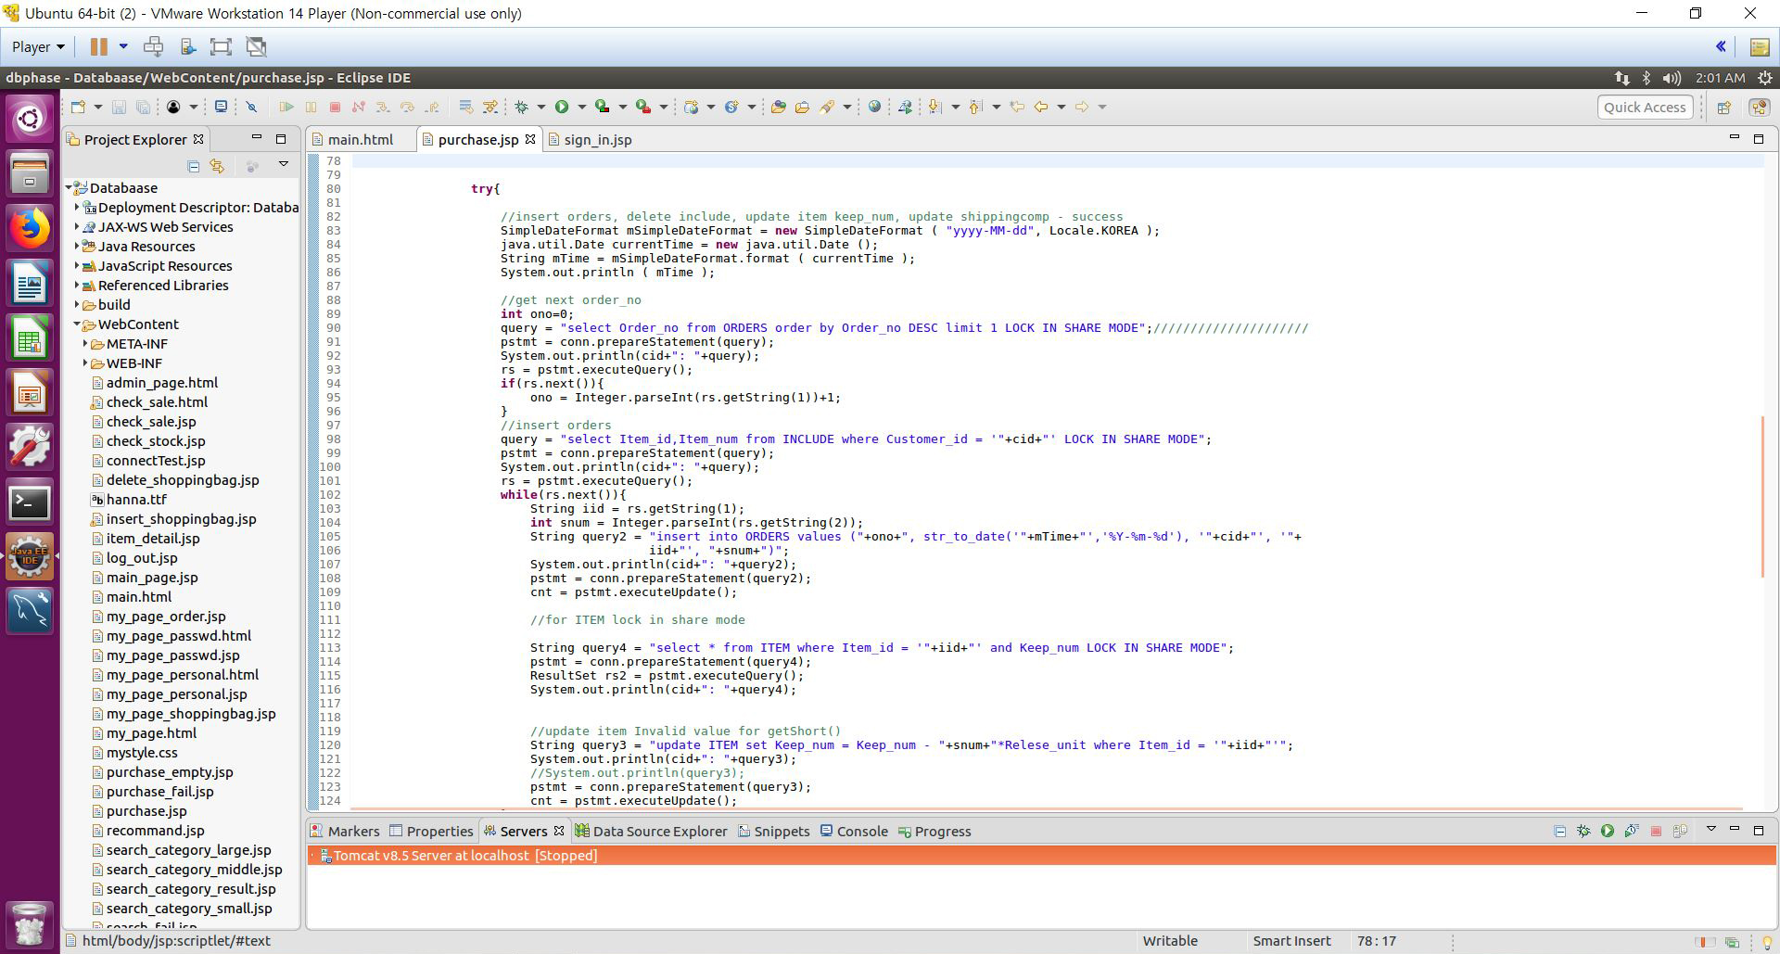
06
추가과제 수행 [1]웹 데이터베이스 프로그램

Slide 77
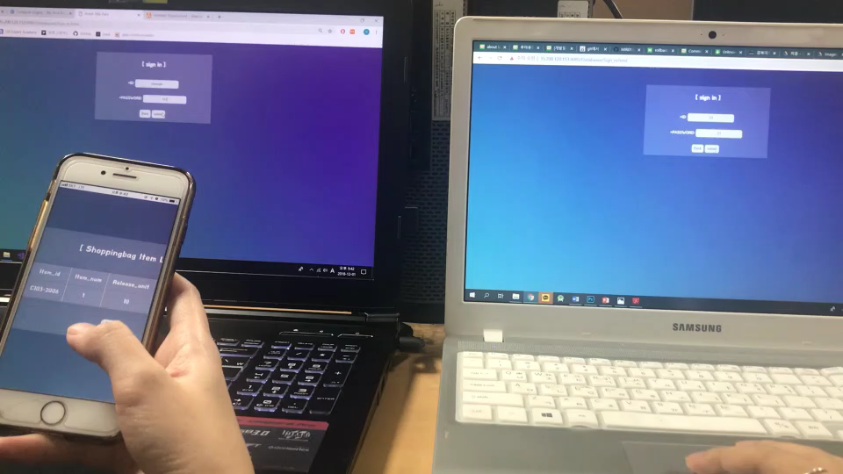
06
추가과제 수행 [2]트랜젝션에 의한 동시성 제어 구현 : 예시
[ 상황 ]
회원 chasujin, 회원 33, 회원 44가
동시에 상품 c1(재고 10 = 1세트)을 각각 1세트 씩 구매 시도
[ 결과 ]
회원 33은 구매에 성공하였고,
회원 chasujin, 회원 44는 상품 c1의
재고가 부족하여 구매 실패
Additional_task2.txt, 첨부한 동영상 참고(LMS 업로드 용량 제한)

Slide 78
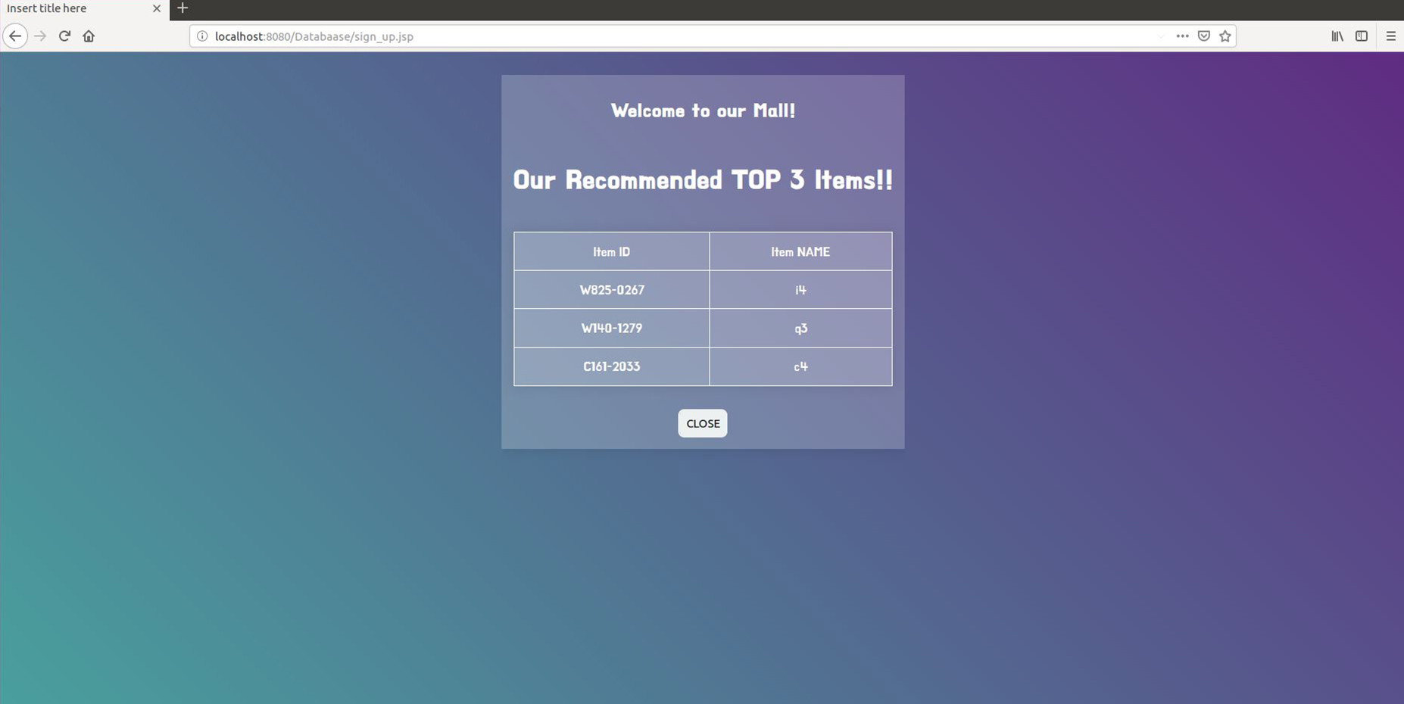
06
추가과제 수행 [3]신규 고객 상품 추천 서비스
상품 추천 서비스
회원가입에 성공하면 판매량
높은 상품 3개의 ID와
상품명을 출력한다.
Additional_task3.txt 참고

Slide 79
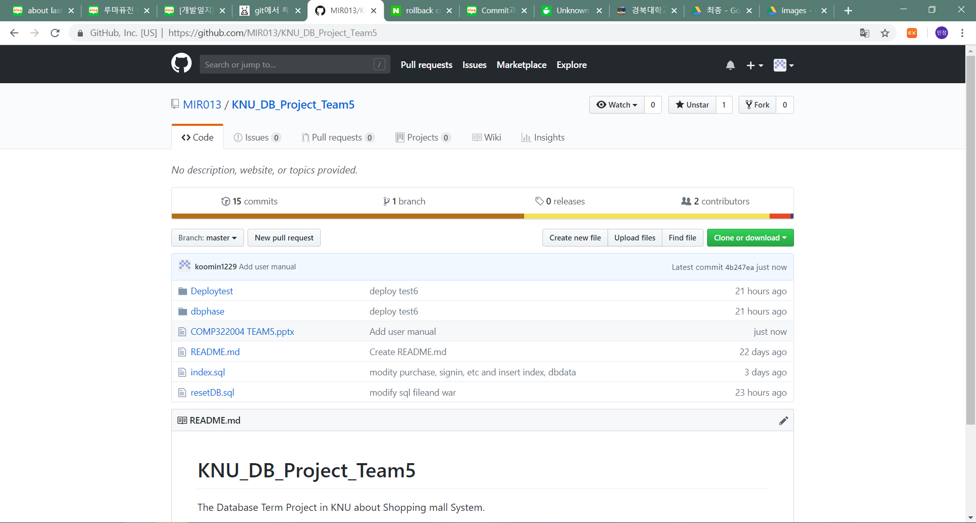
06
추가과제 수행 [4]깃허브 활용
사진 클릭 시 깃허브로 이동
URL : https://github.com/MIR013/KNU_DB_Project_Team5.git

Slide 80
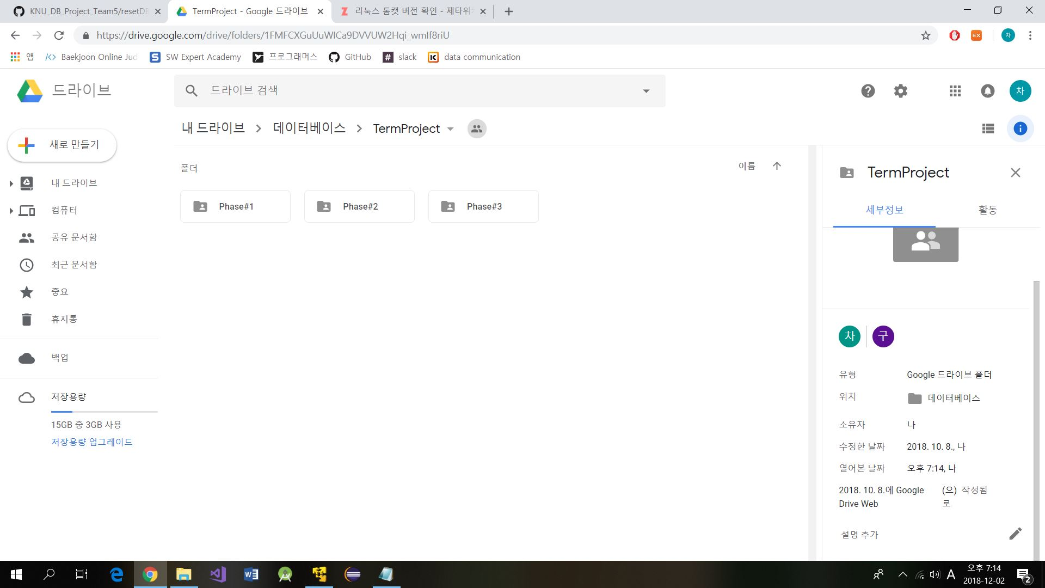
06
추가과제 수행 [4+]구글 드라이브 활용 : 자료 공유

Slide 81
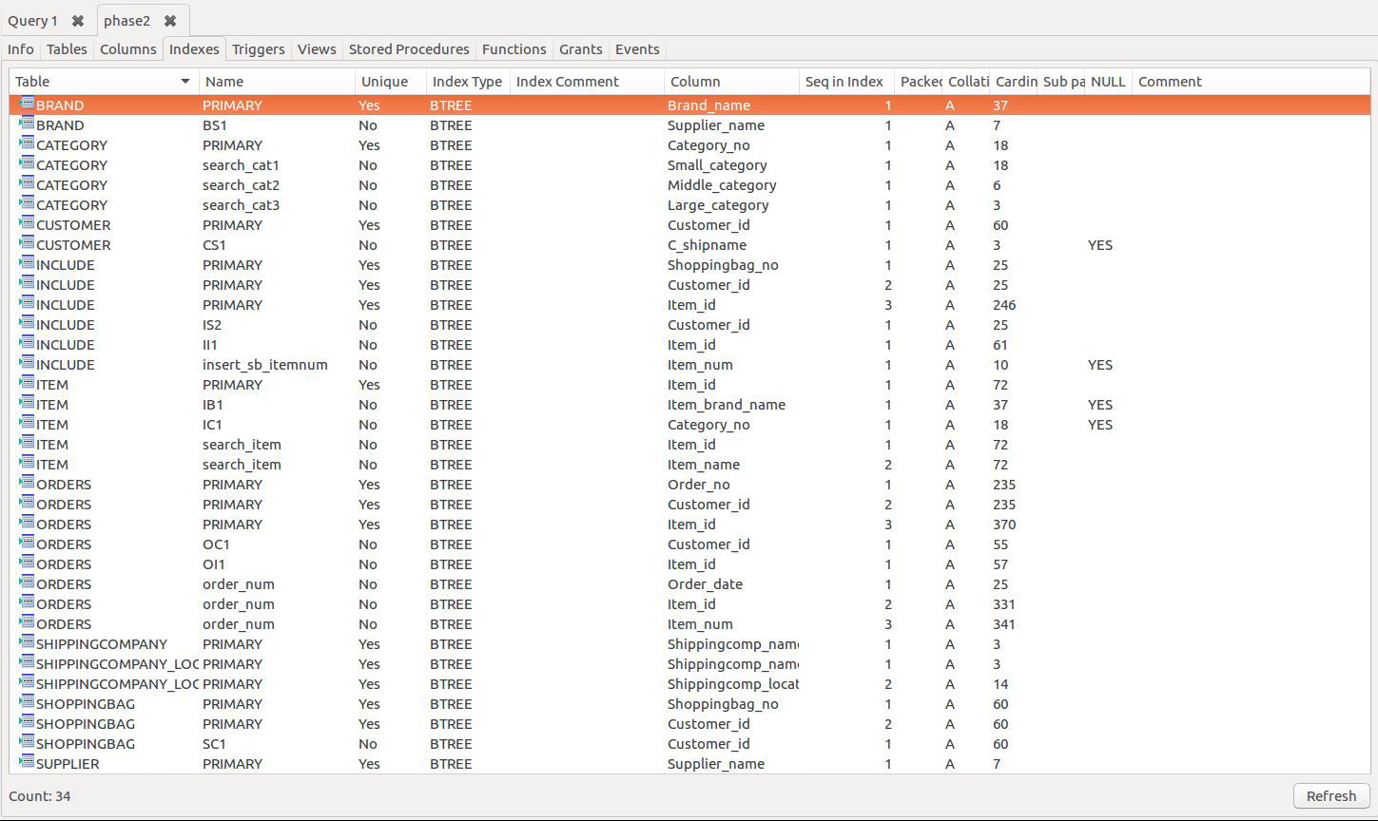
06
추가과제 수행 [5]인덱스 추가
[ index 생성 목적 ]
Select의 속도를 높이기 위해 생성
Primary key가 아닌 다른 attribution으로
Select하는 경우 index로 추가
총 6개의 index를 생성하였으며,
이를 mysql workbench에서 확인 가능
자세한 코드는 index.sql 참조

Slide 82
THANK YOU!

